Slide 1
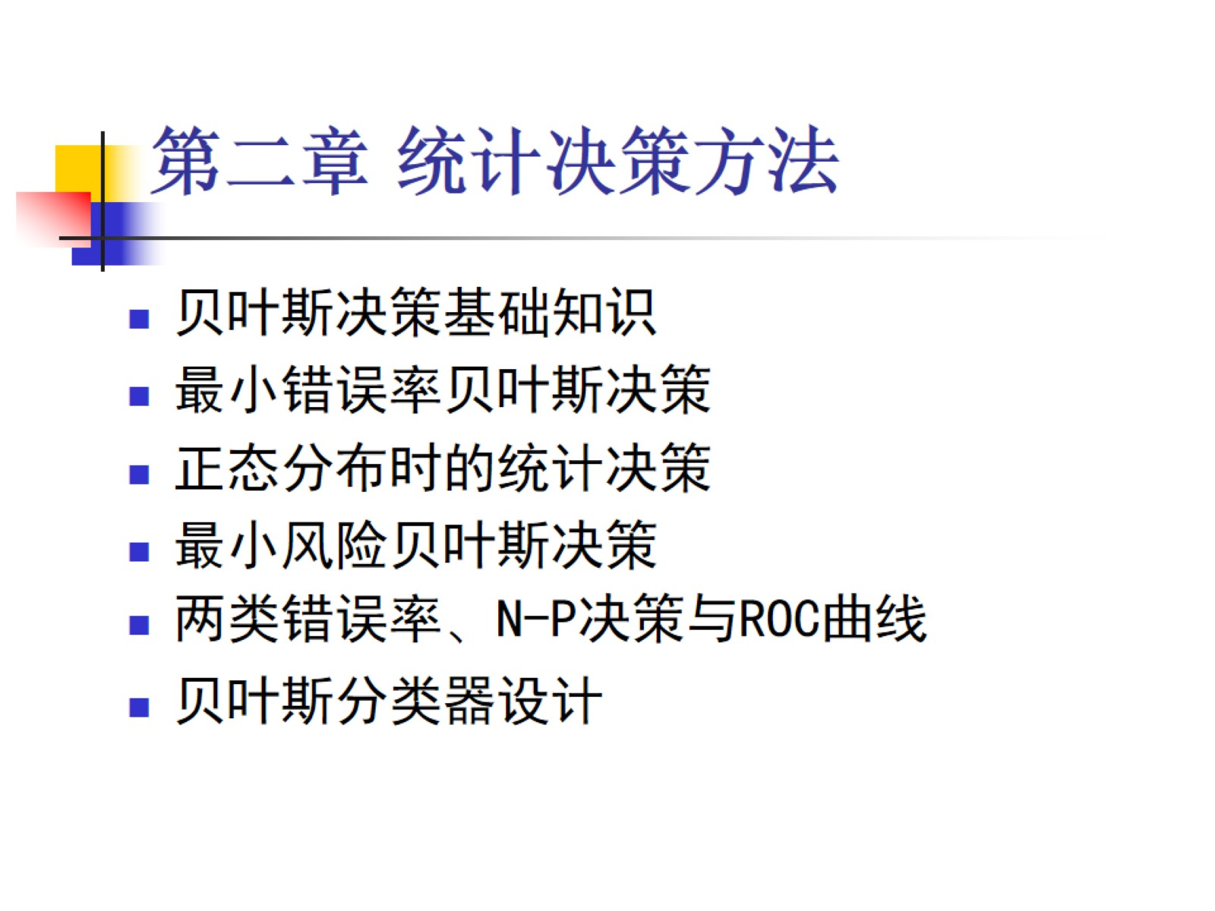
第二章 统计决策方法

Slide 2

统计判别问题的模式分类

Slide 3
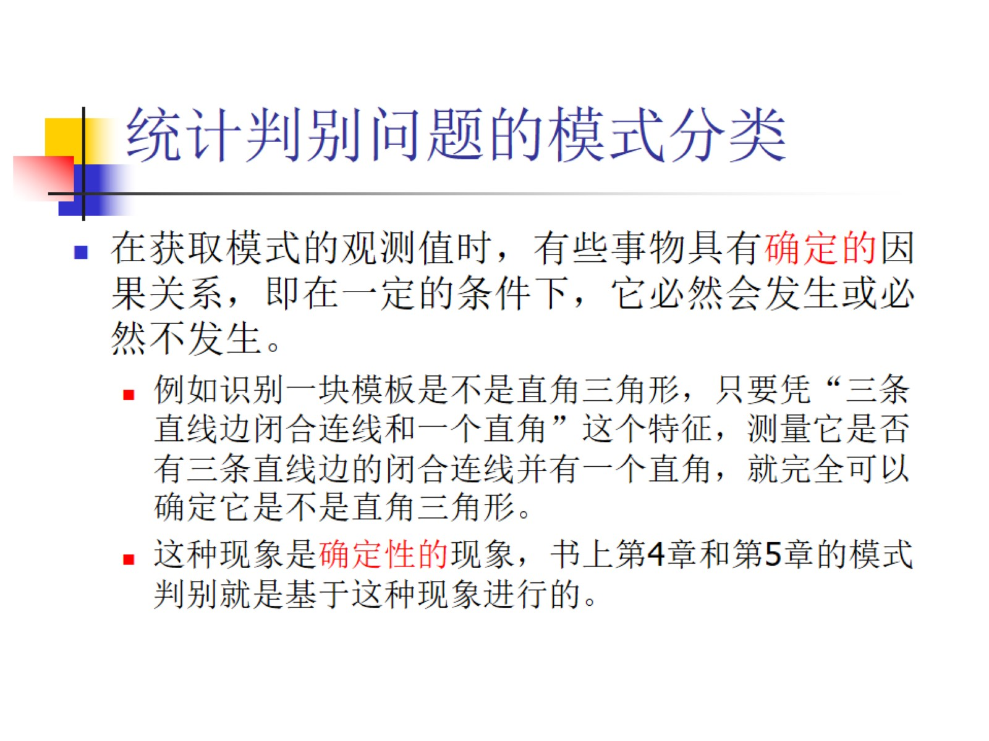
统计判别问题的模式分类

Slide 4
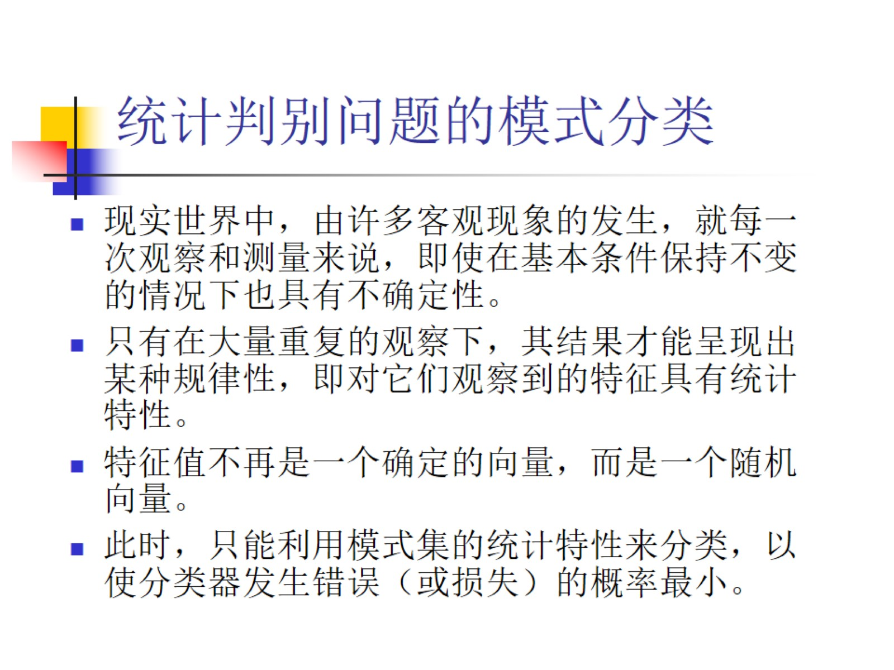
统计判别问题的模式分类

Slide 5
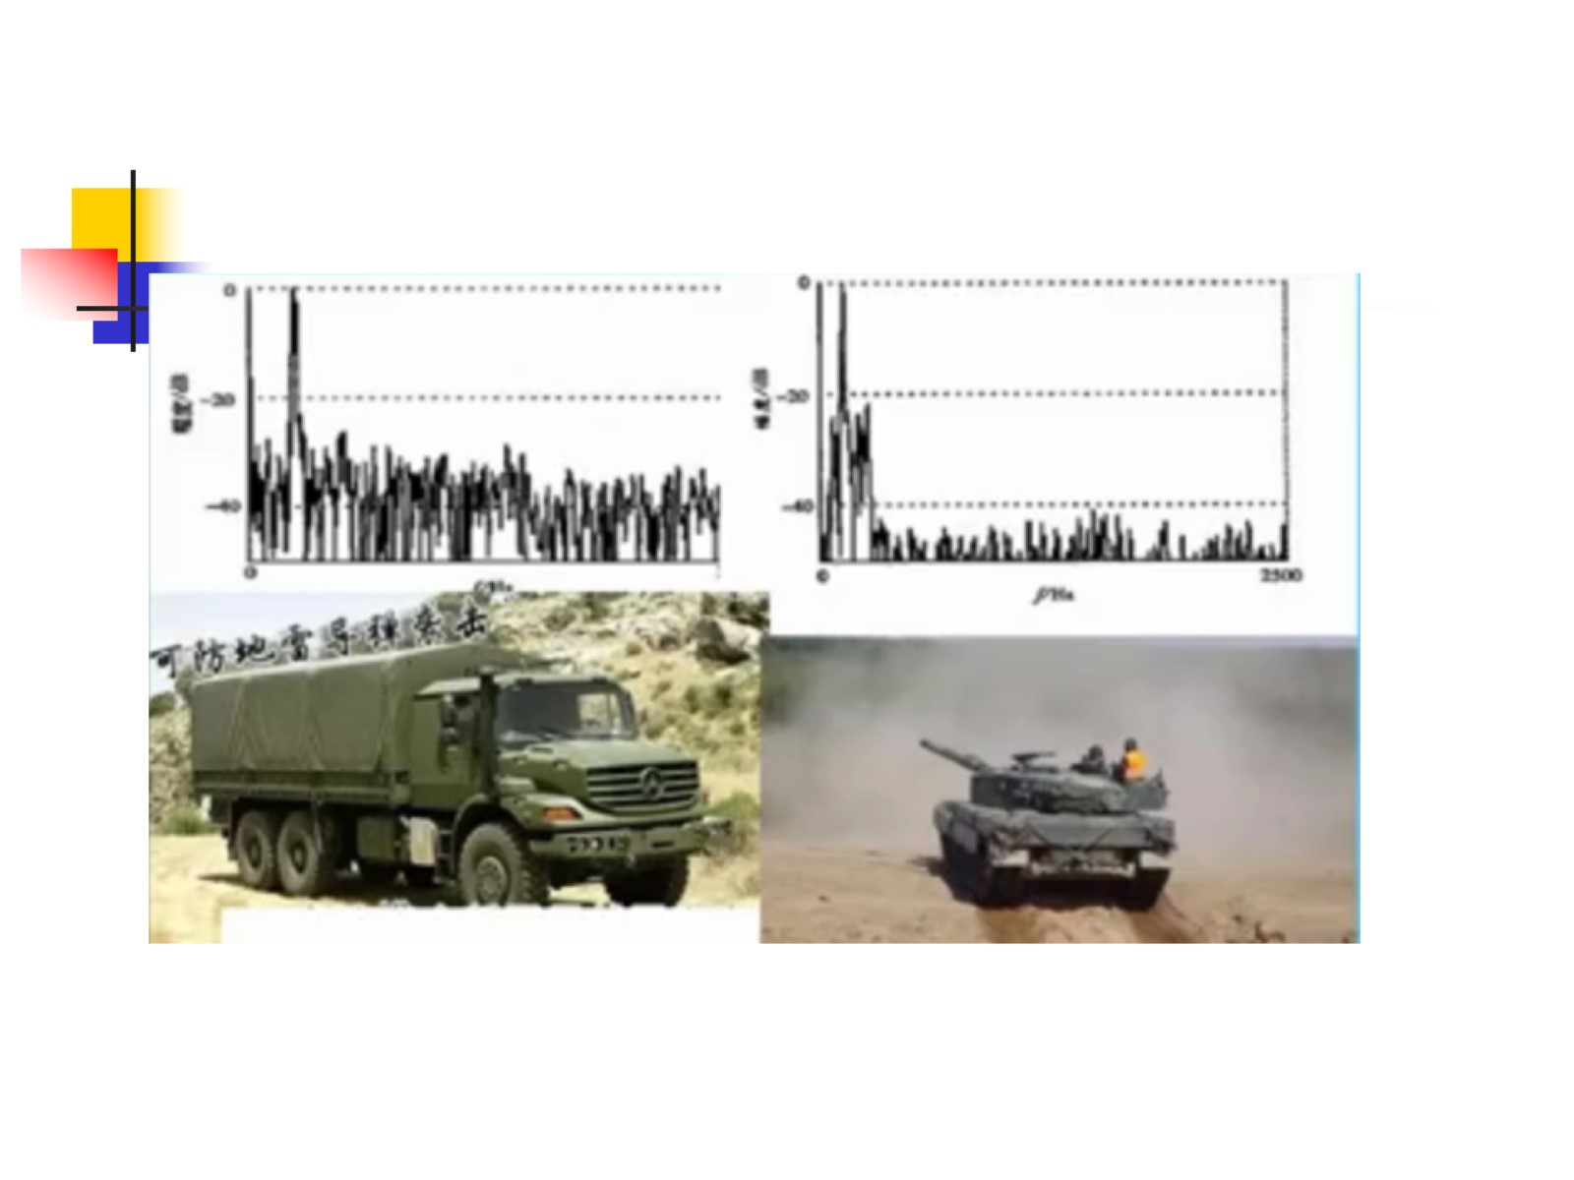

Slide 6
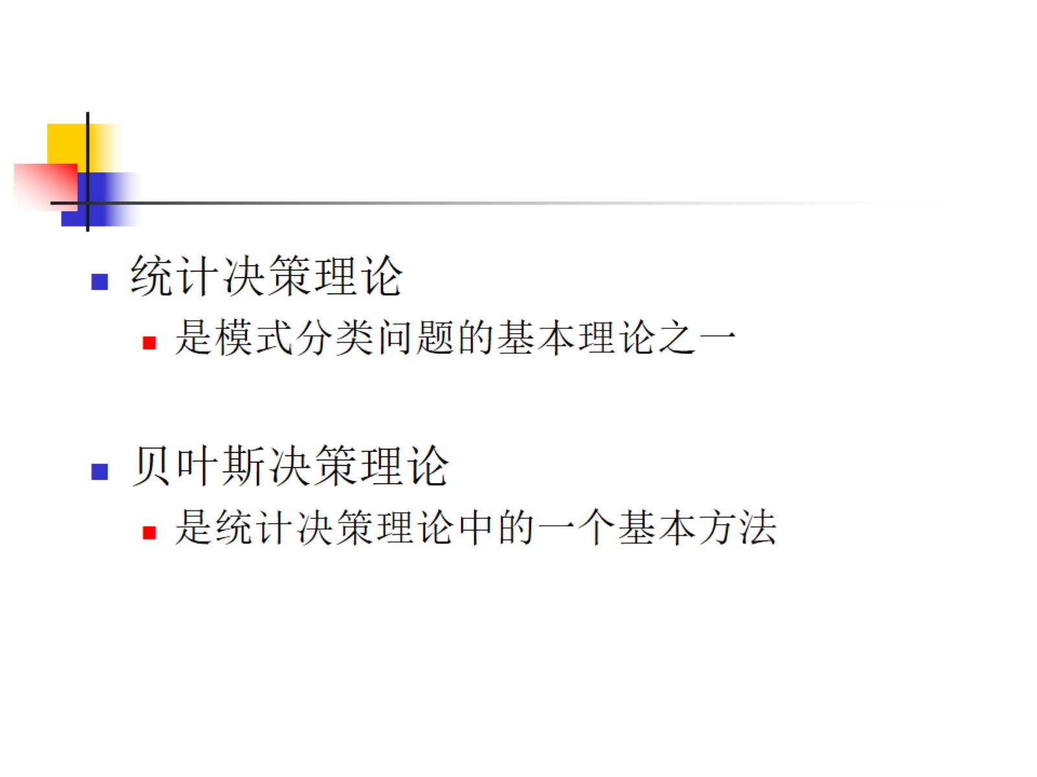

Slide 7


Slide 8
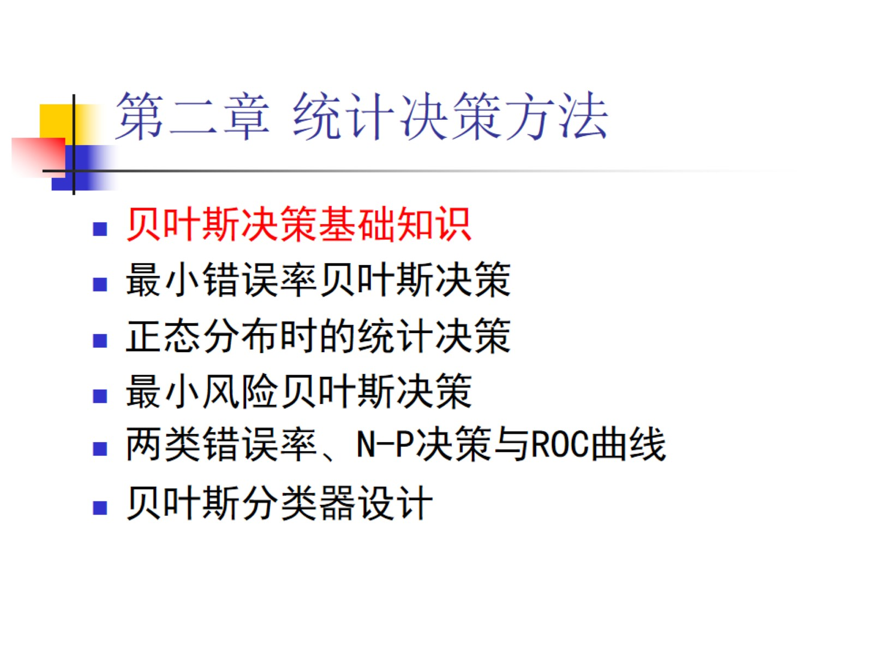
第二章 统计决策方法

Slide 9


Slide 10
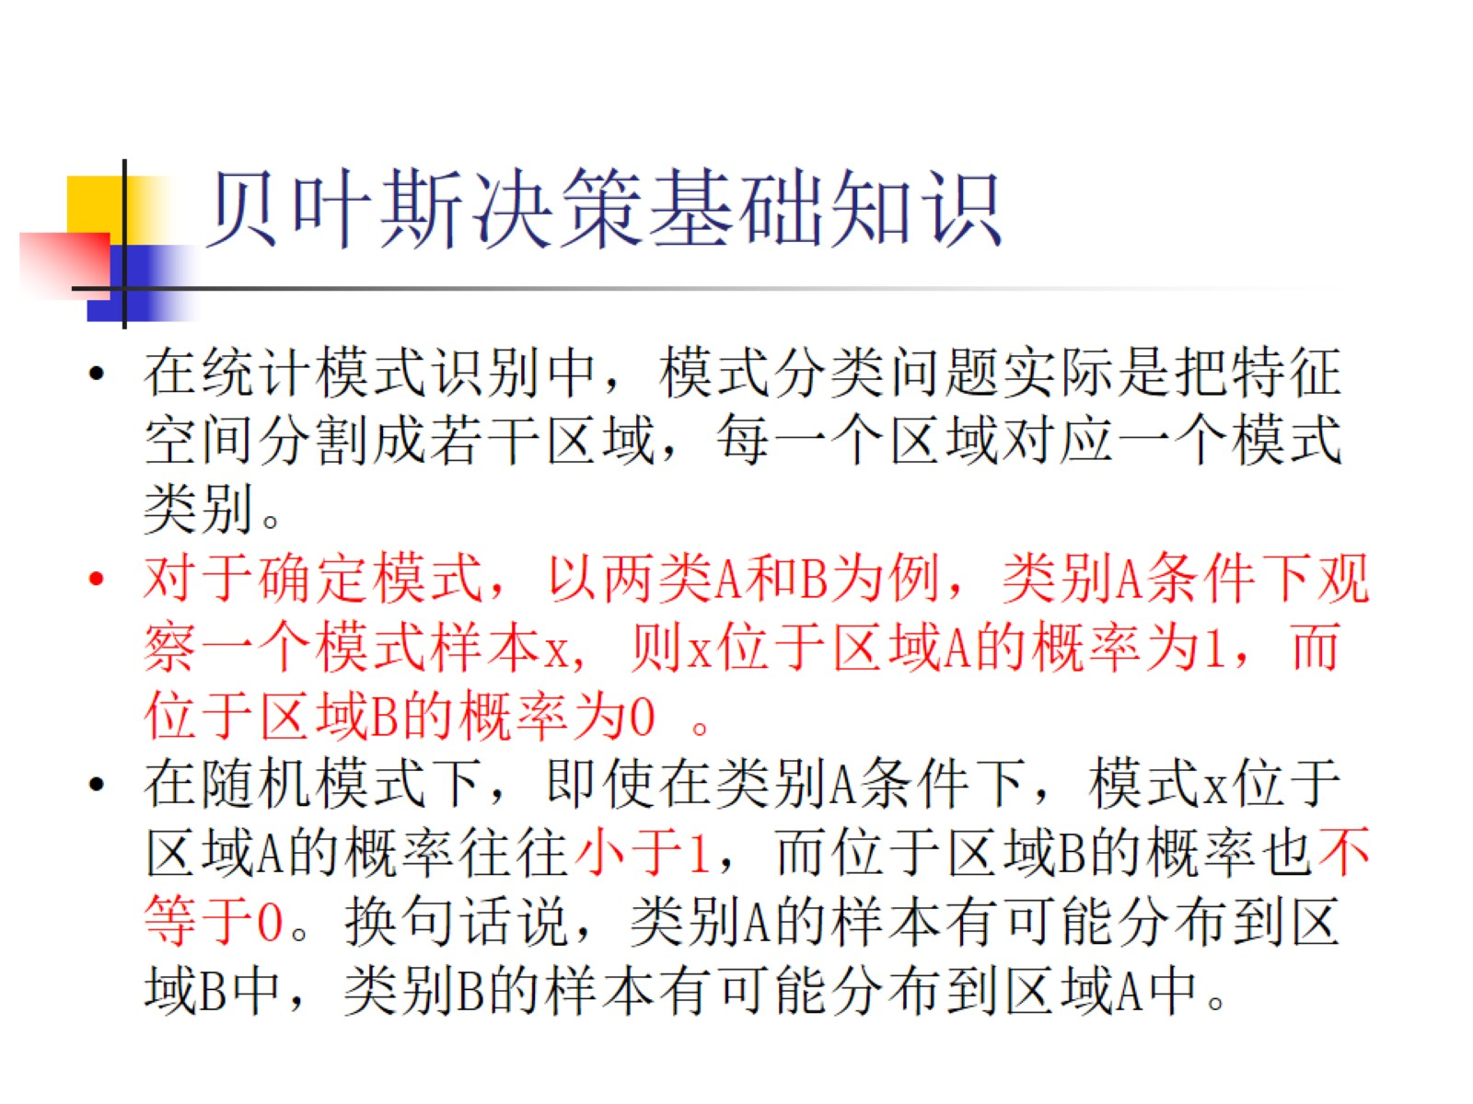

Slide 11


Slide 12
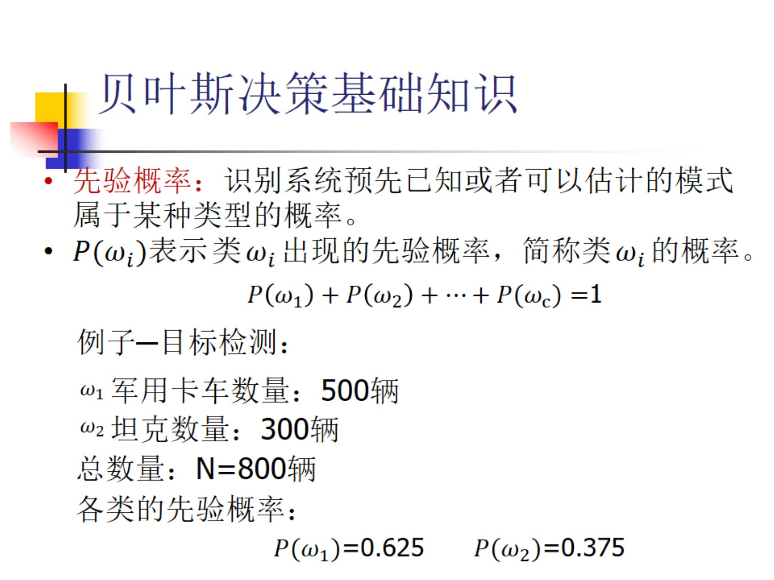

Slide 13
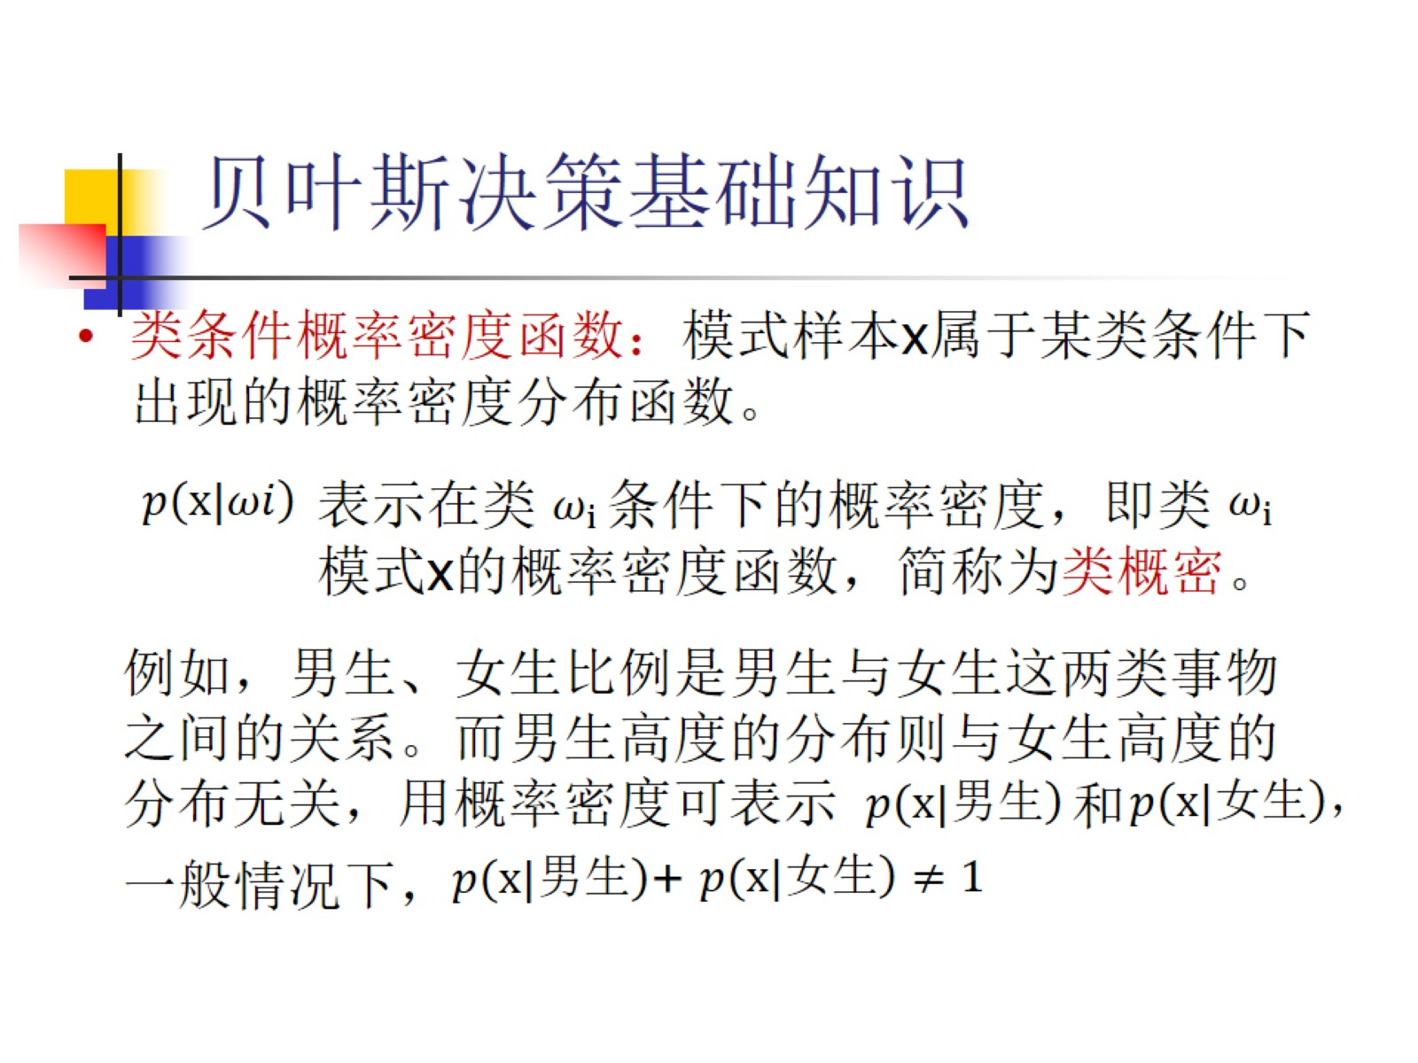

Slide 14
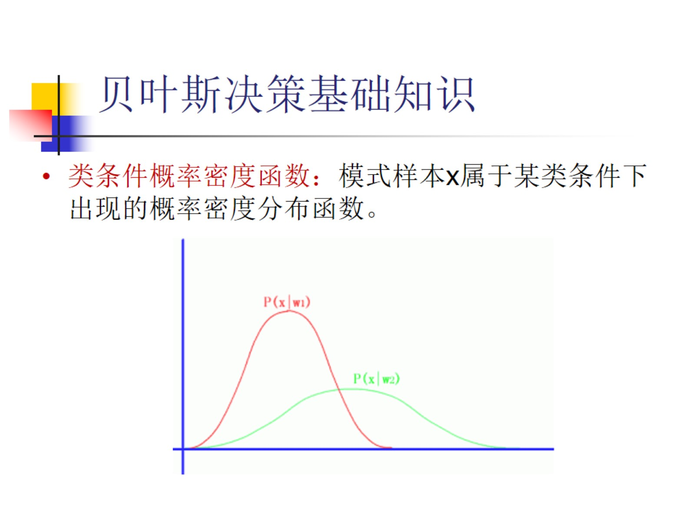

Slide 15
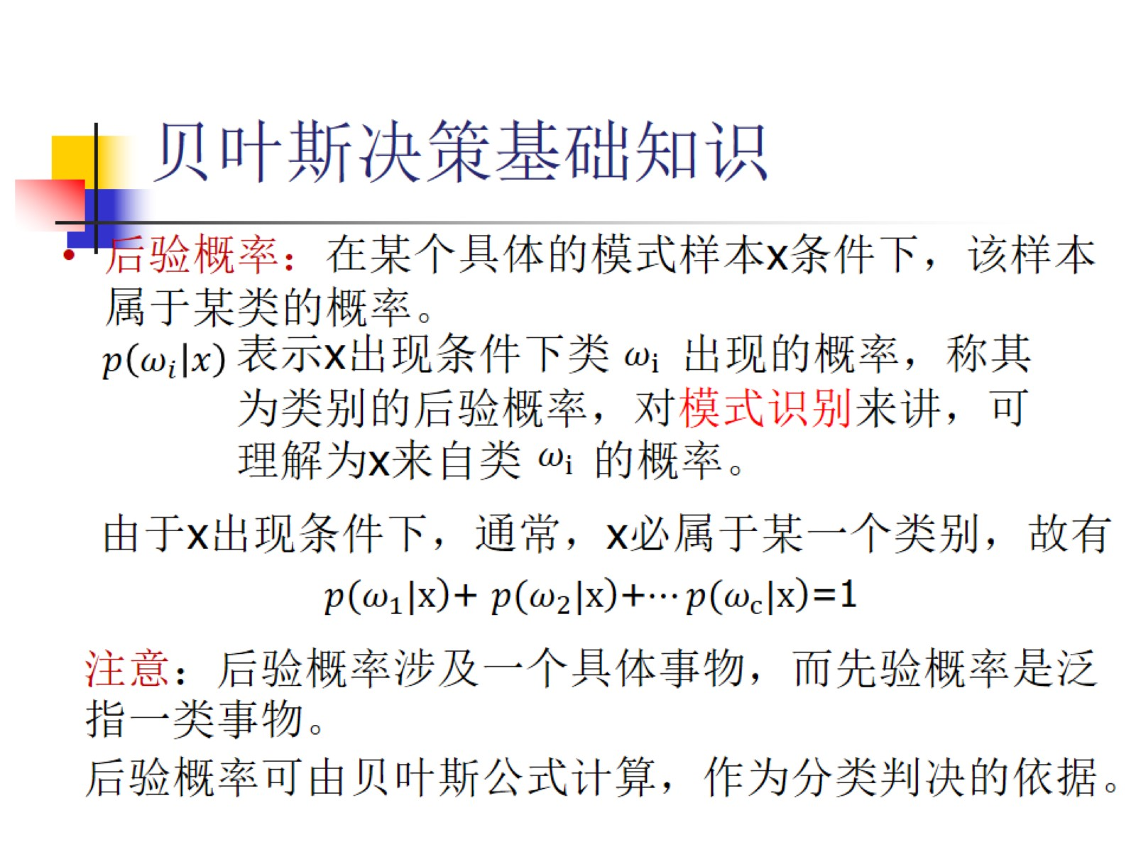

Slide 16
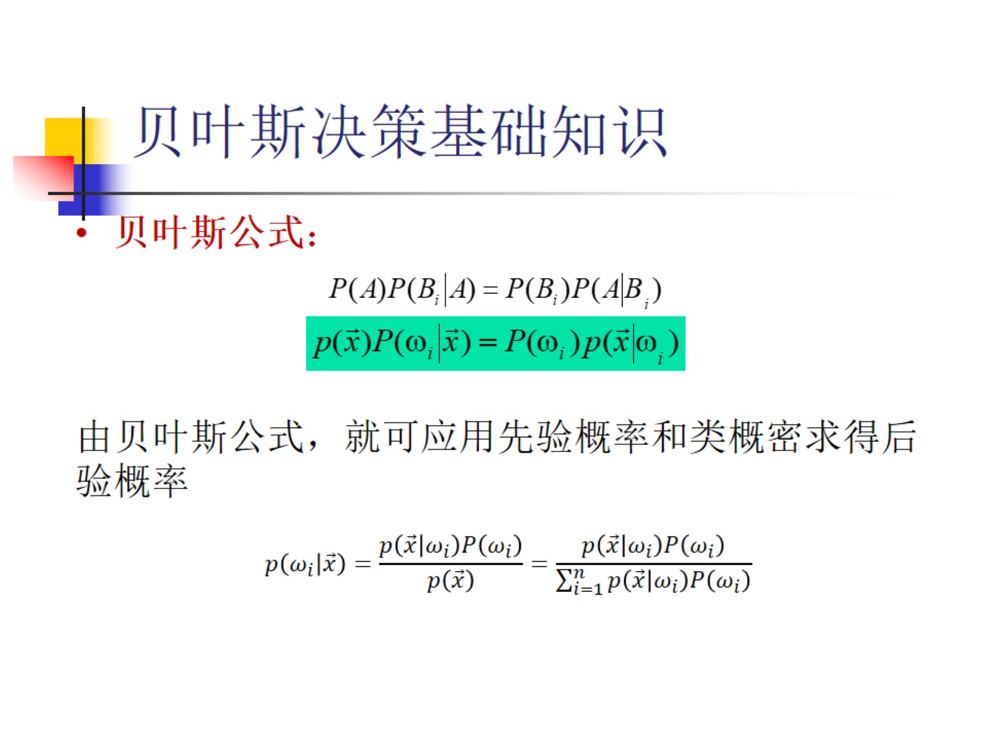

Slide 17
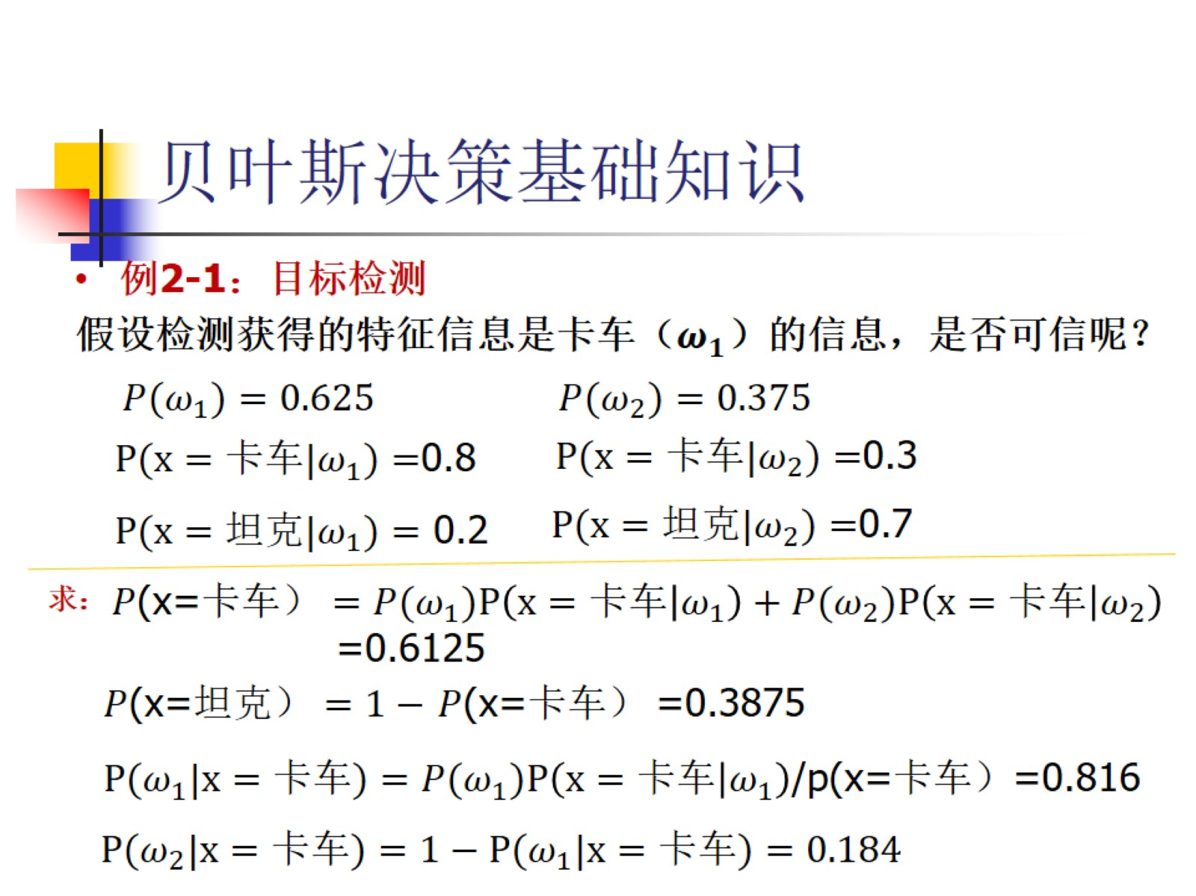

Slide 18
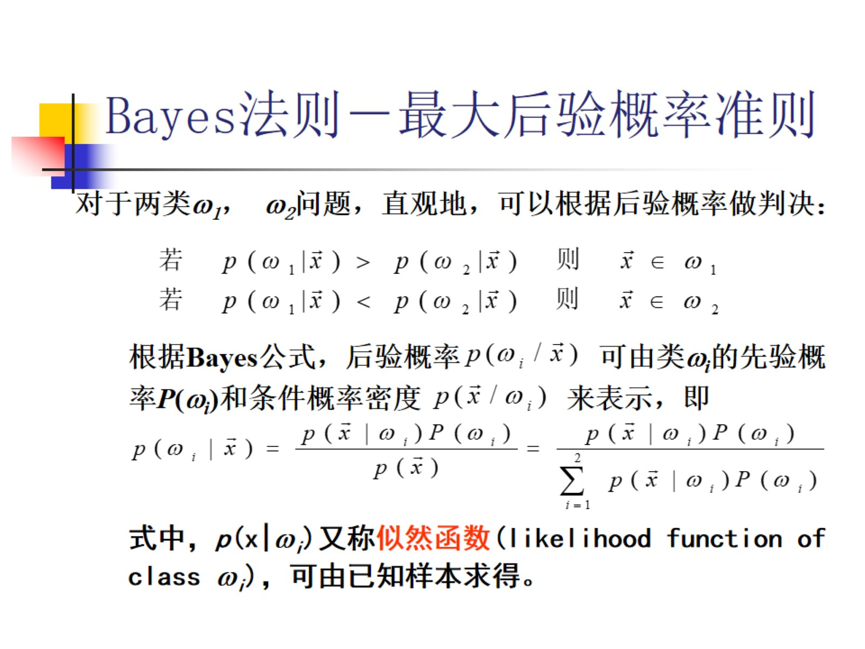

Slide 19
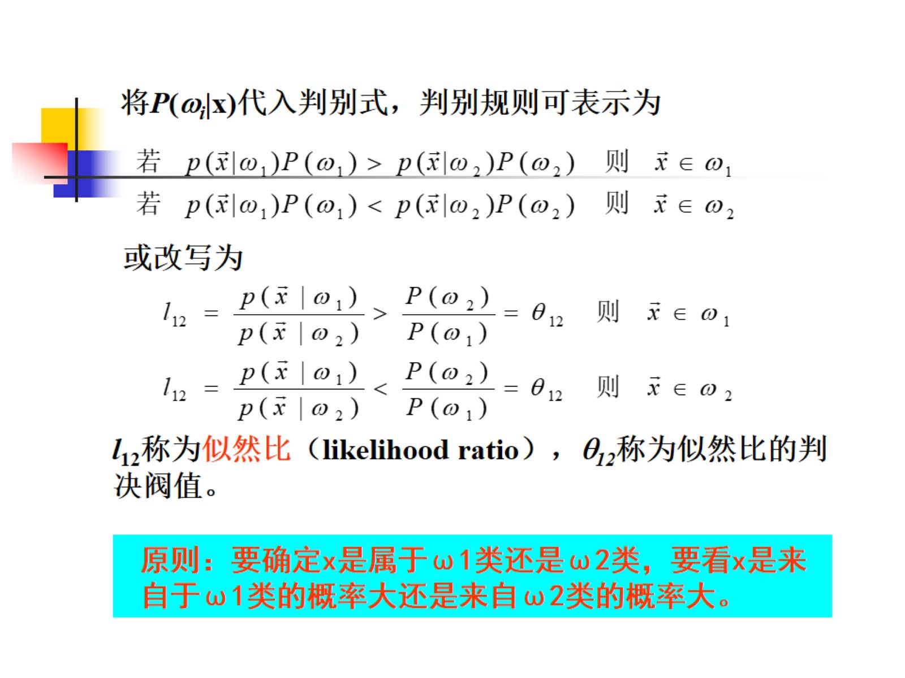

Slide 20
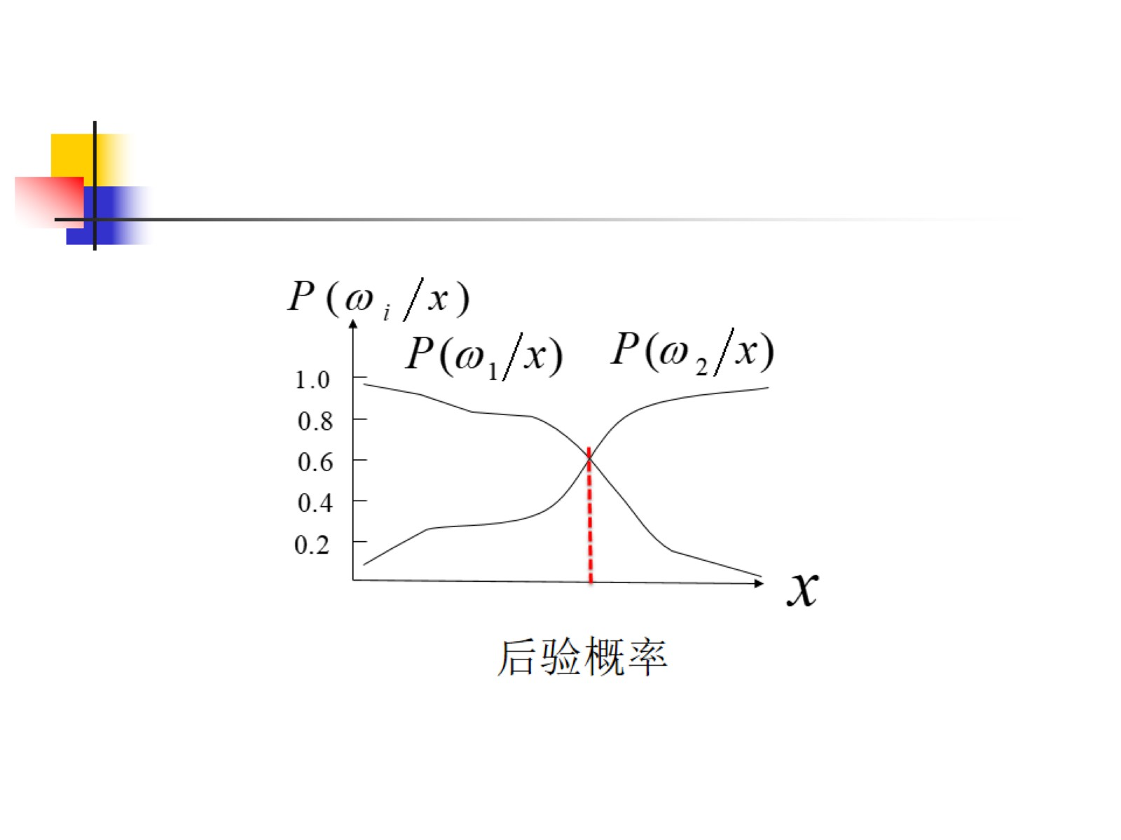

Slide 21
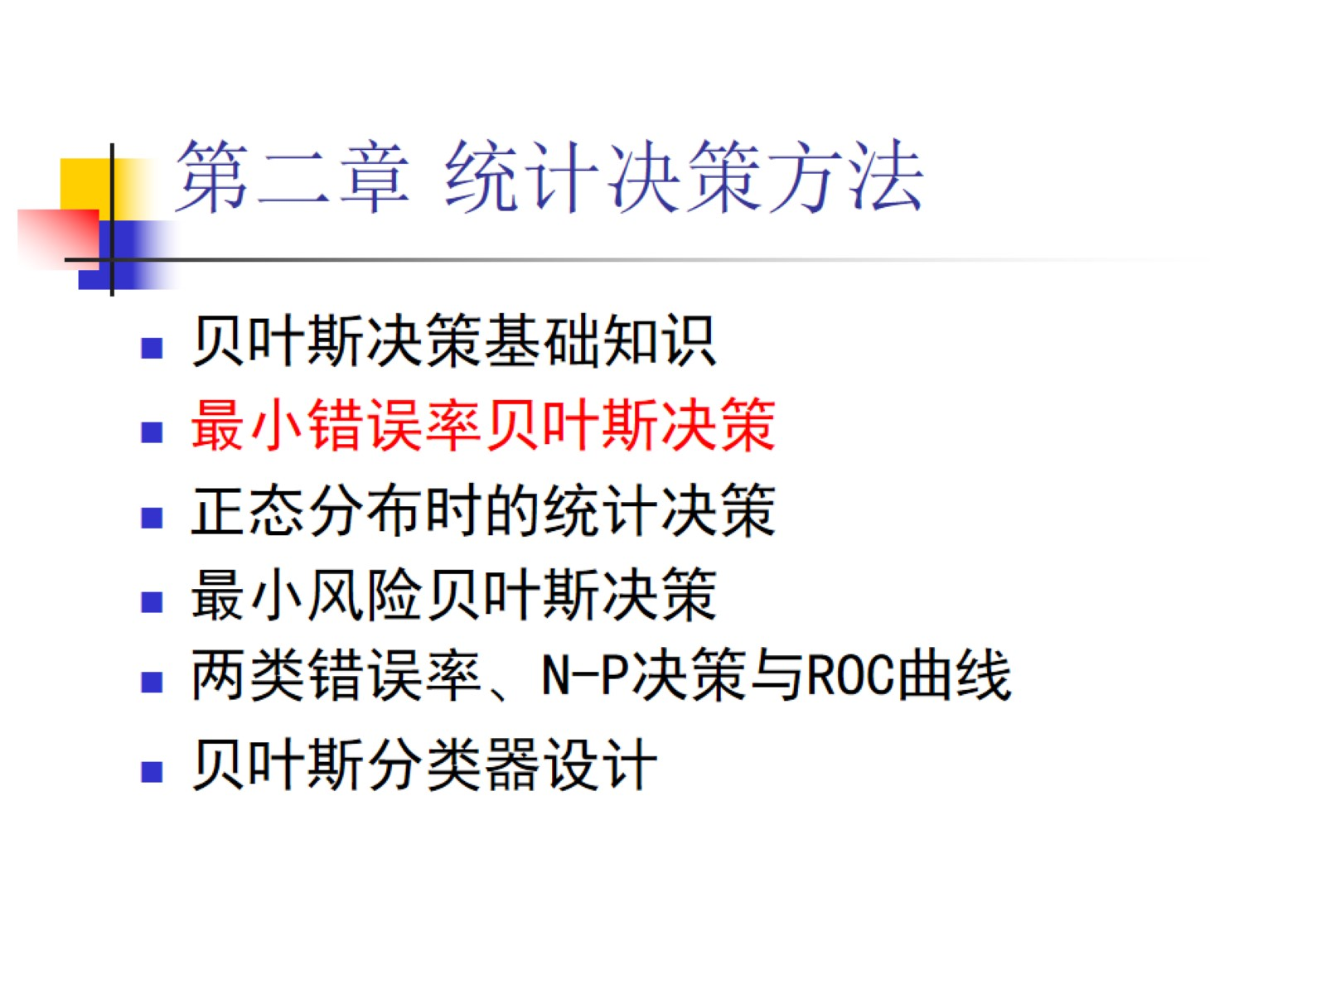
第二章 统计决策方法

Slide 22
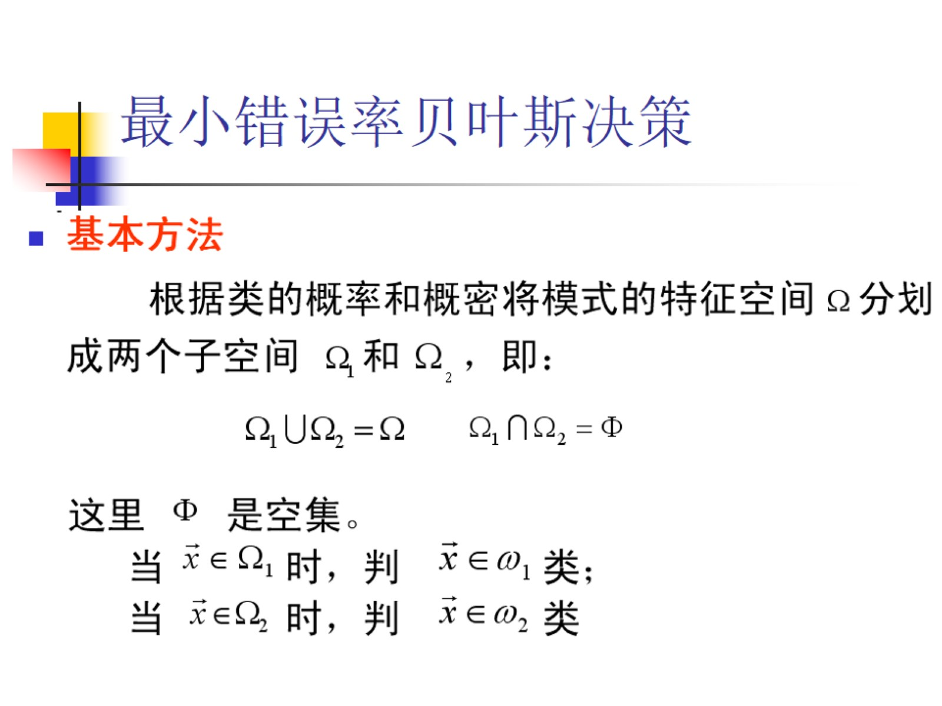

Slide 23
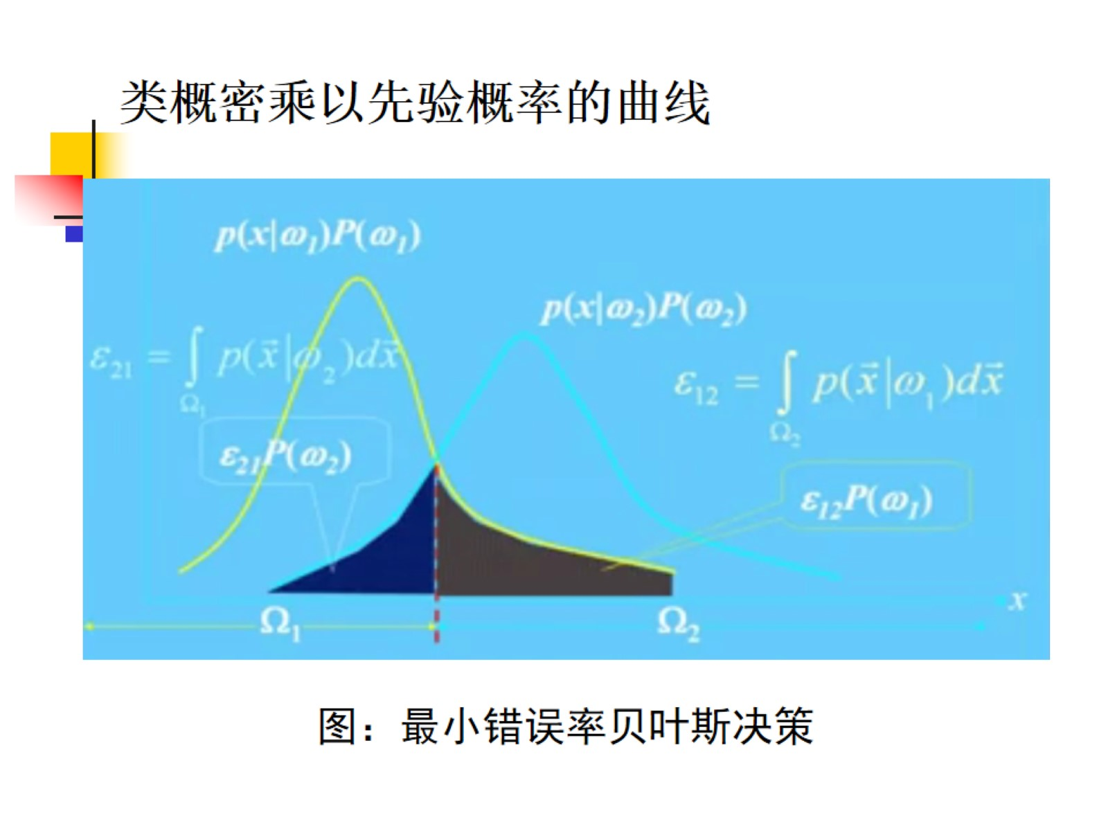
图：最小错误率贝叶斯决策

Slide 24
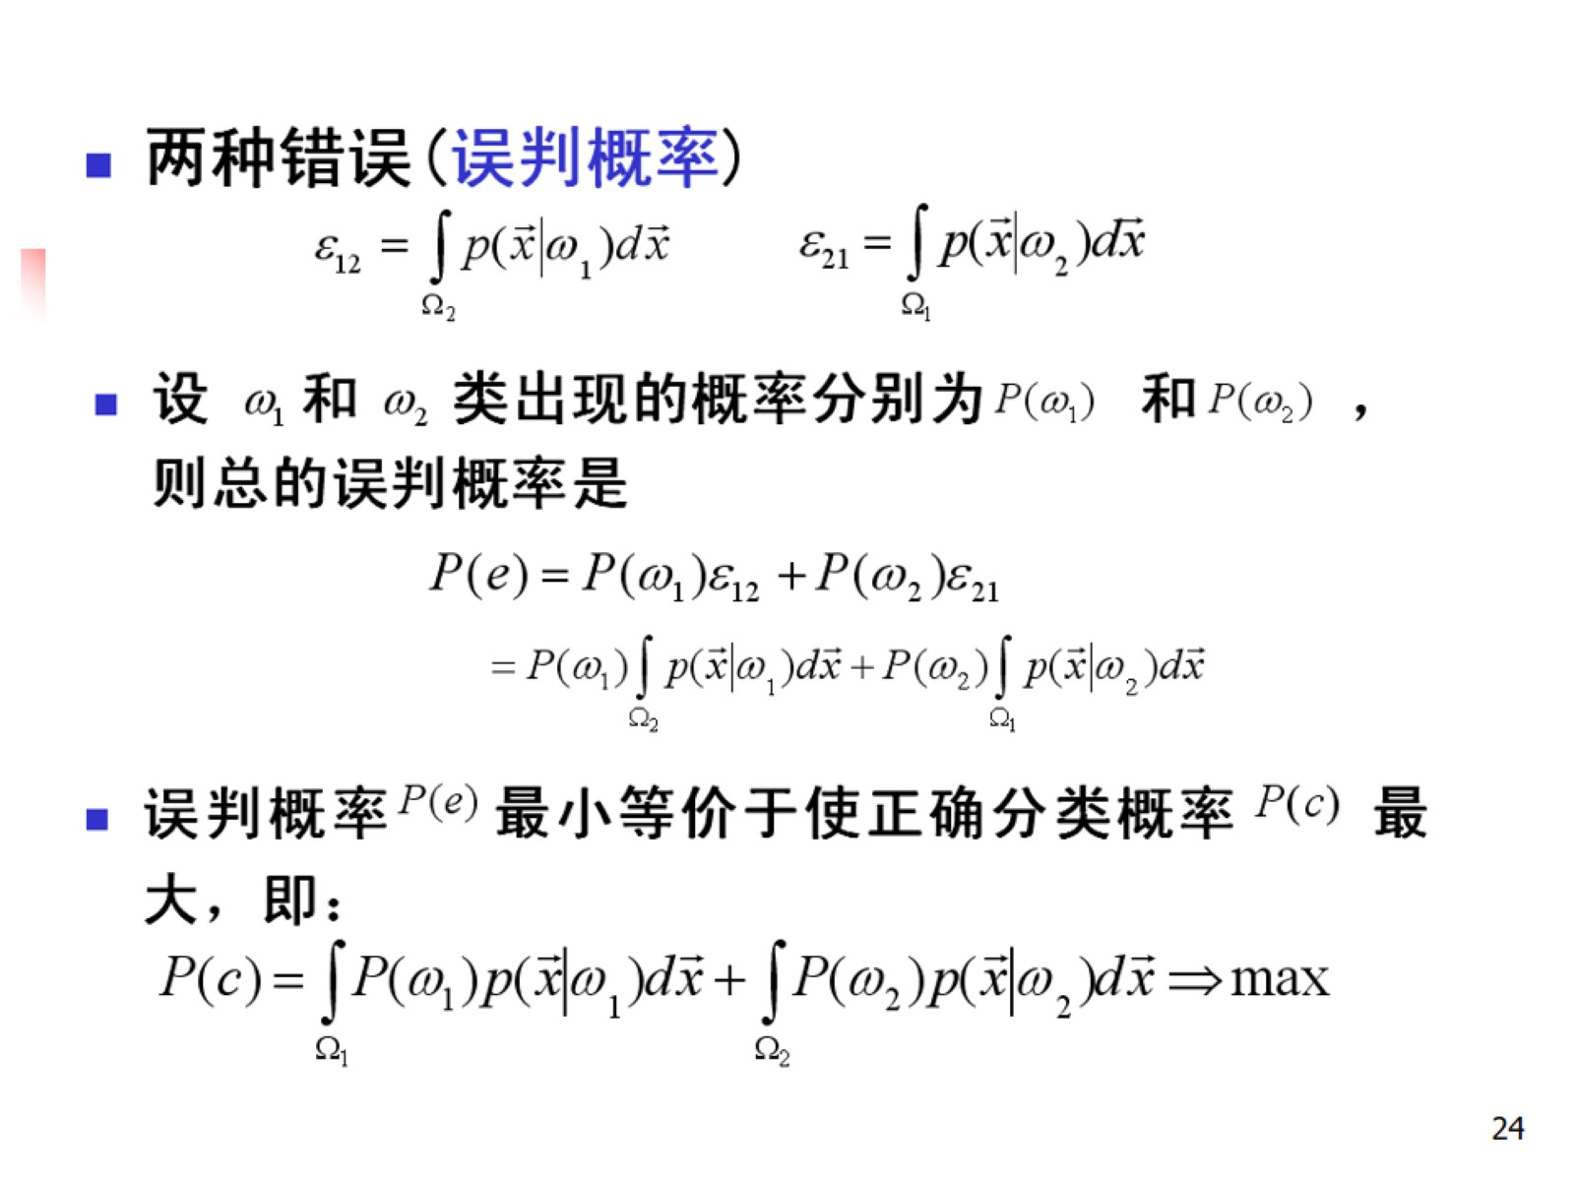

Slide 25
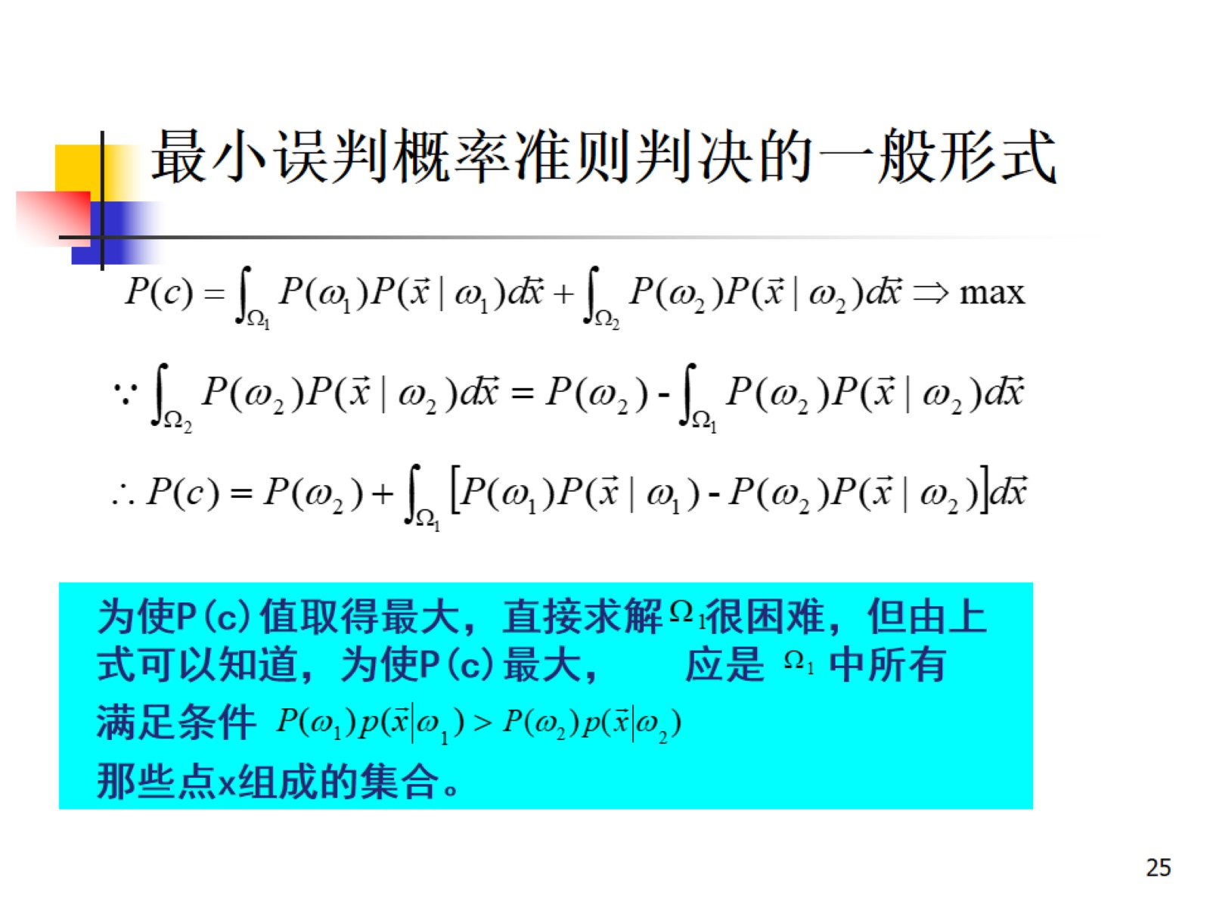

Slide 26
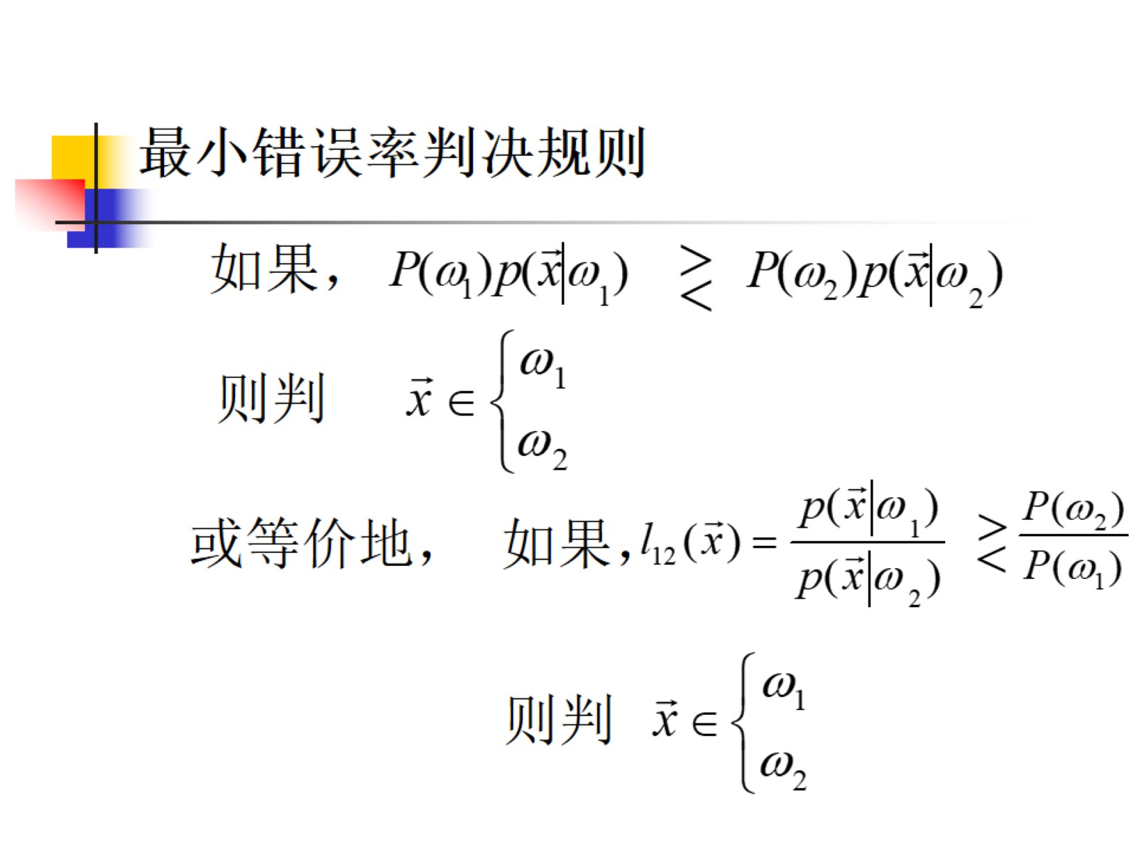

Slide 27
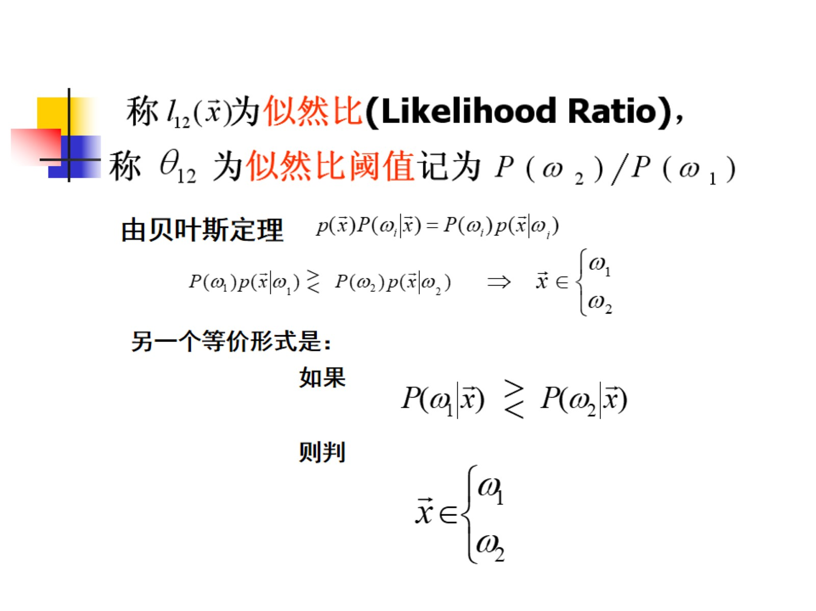

Slide 28
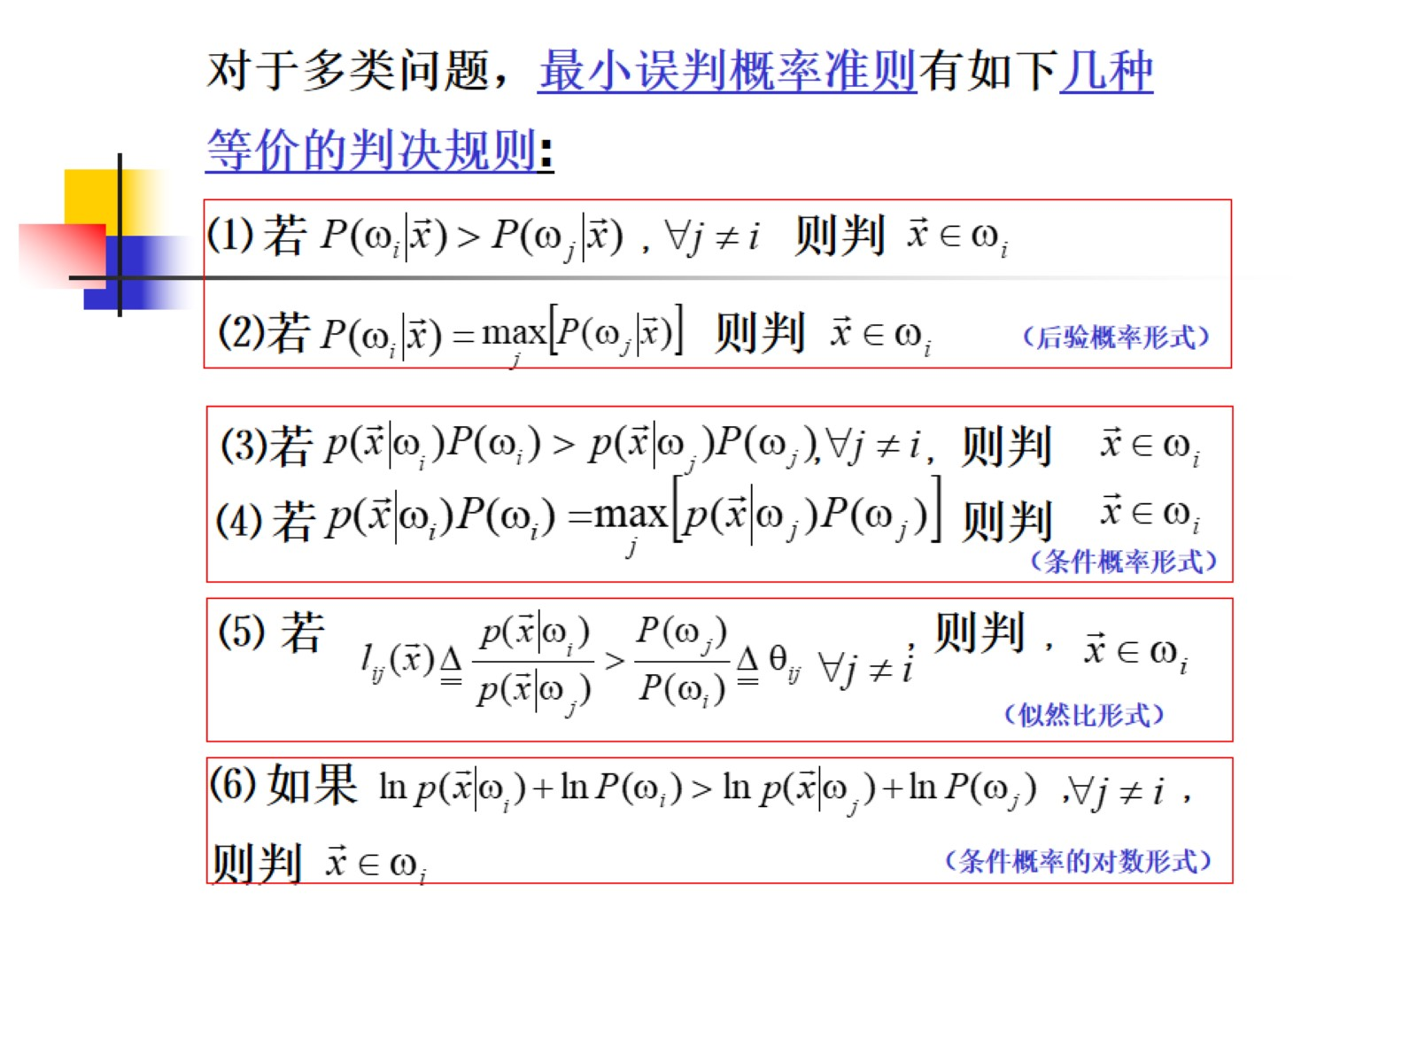

Slide 29
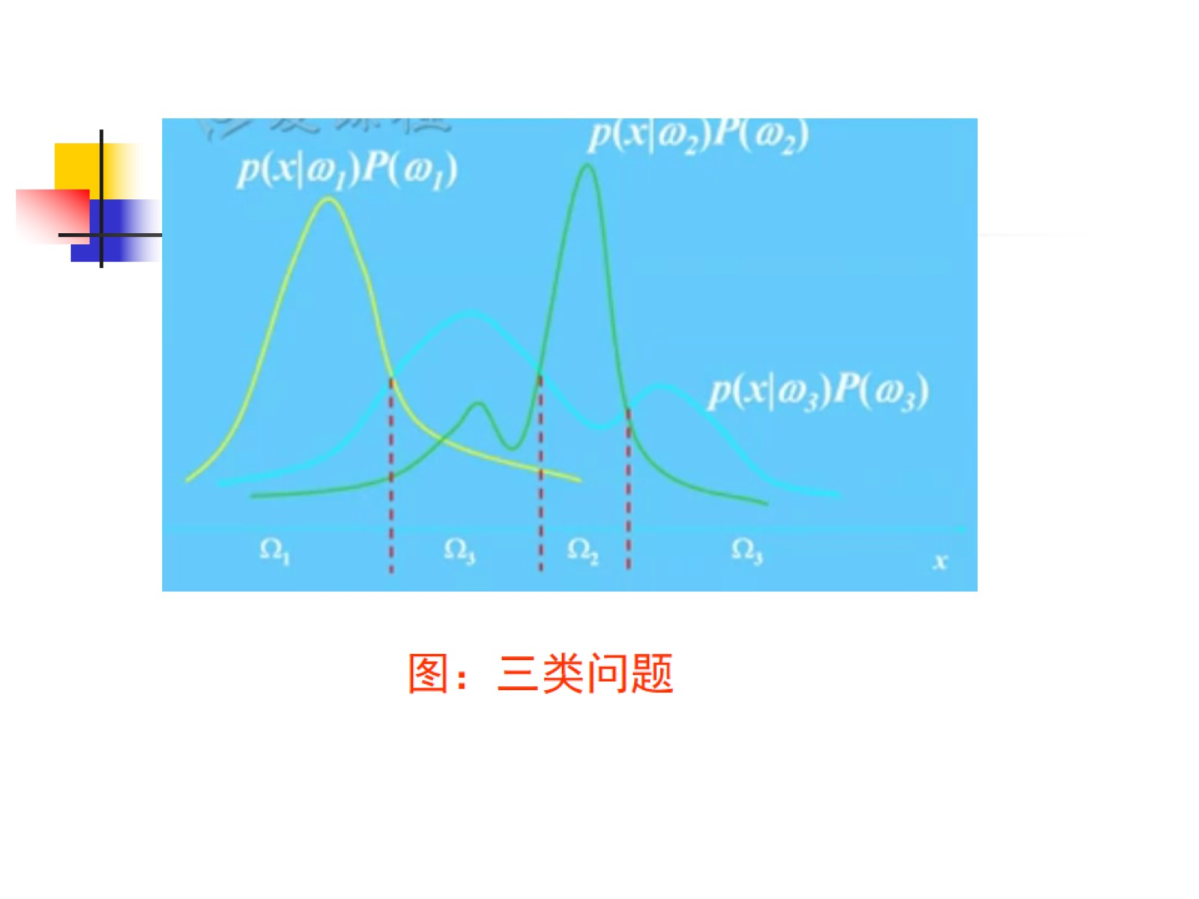
图：三类问题

Slide 30
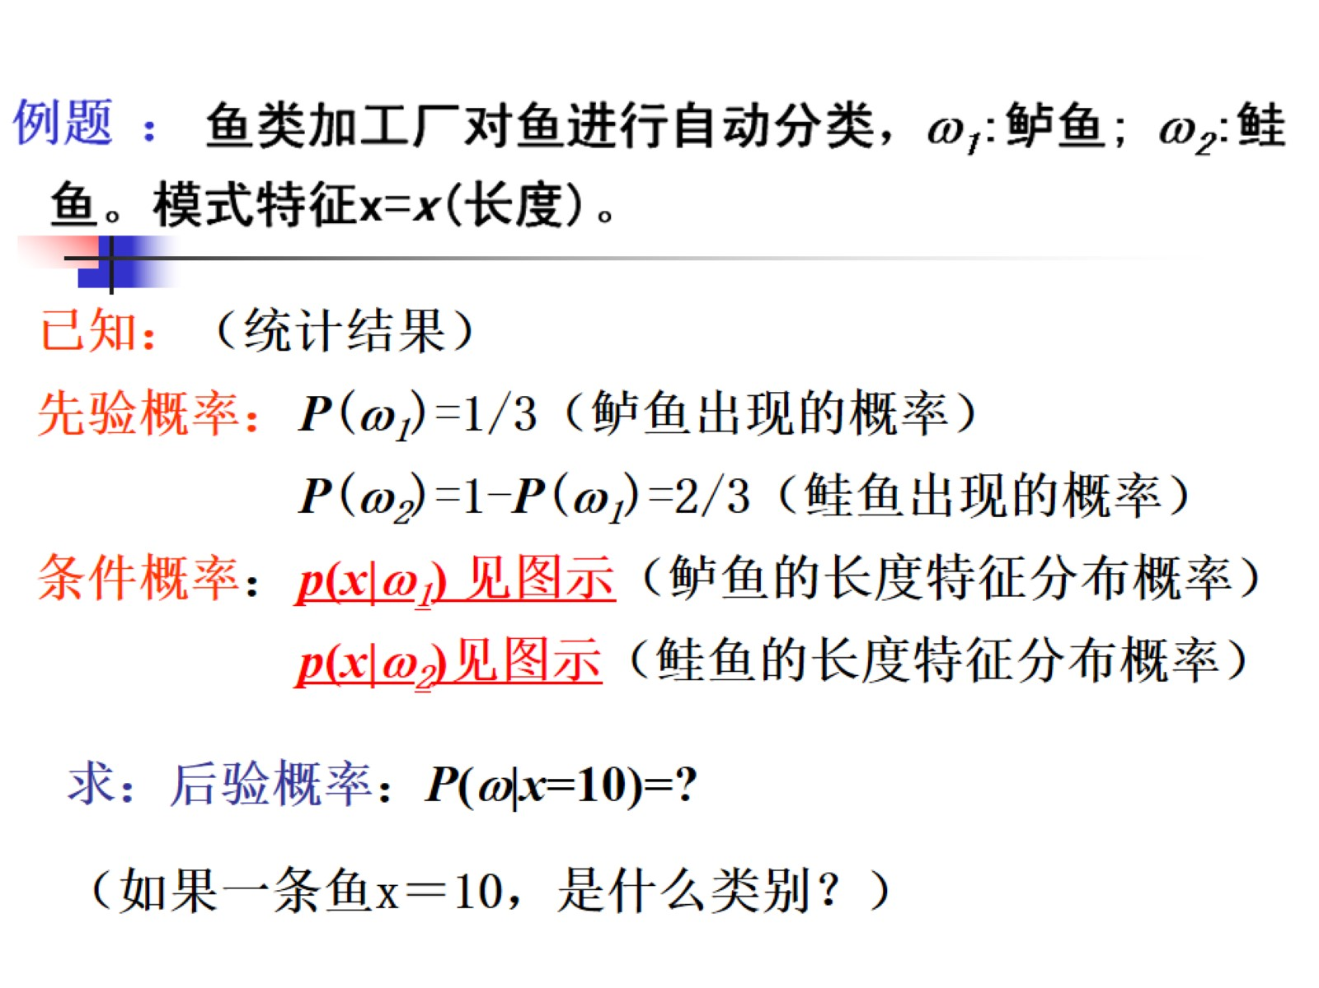

Slide 31
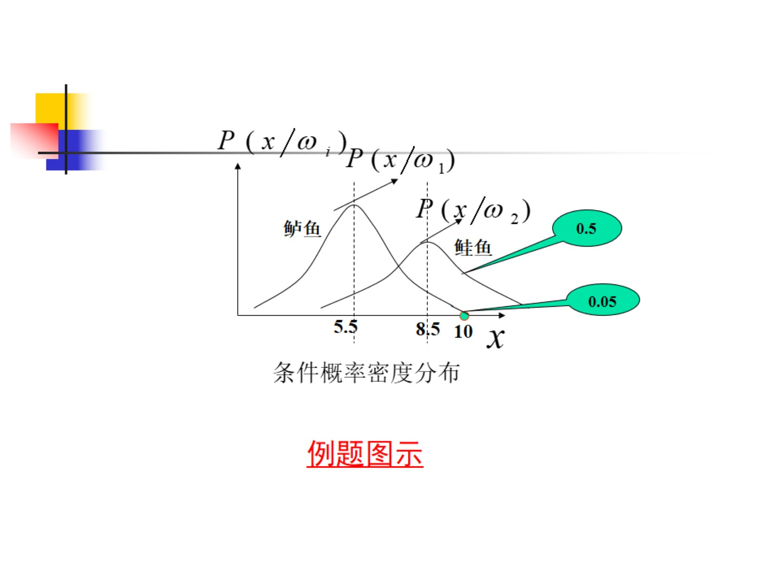
例题图示

Slide 32
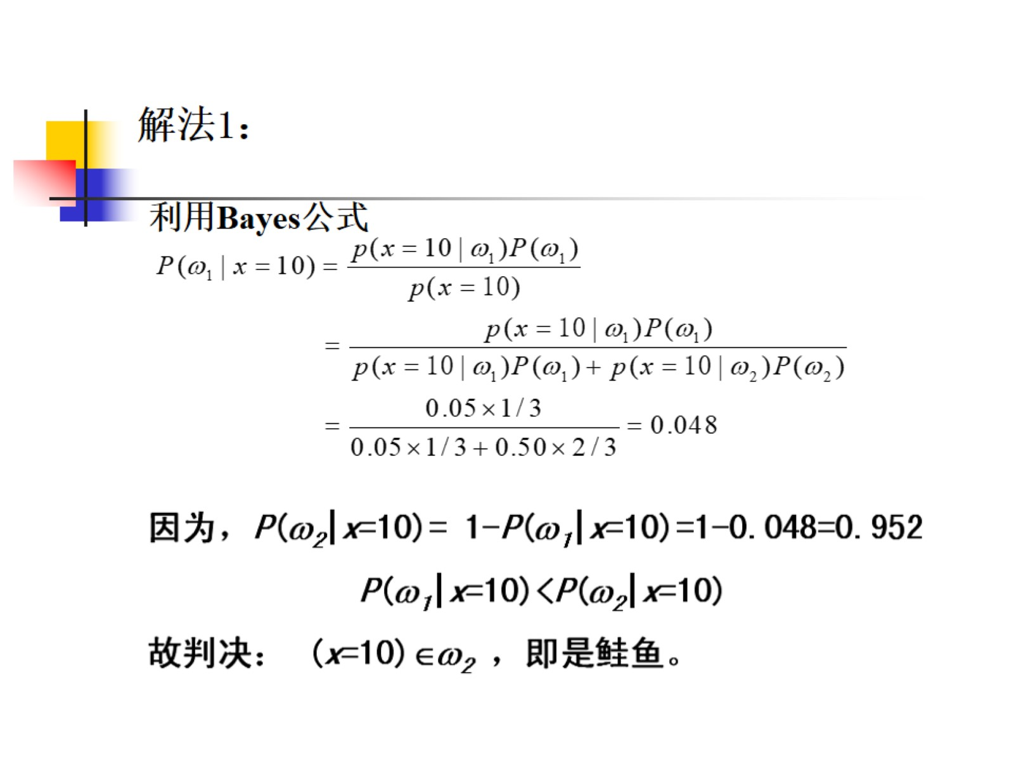

Slide 33
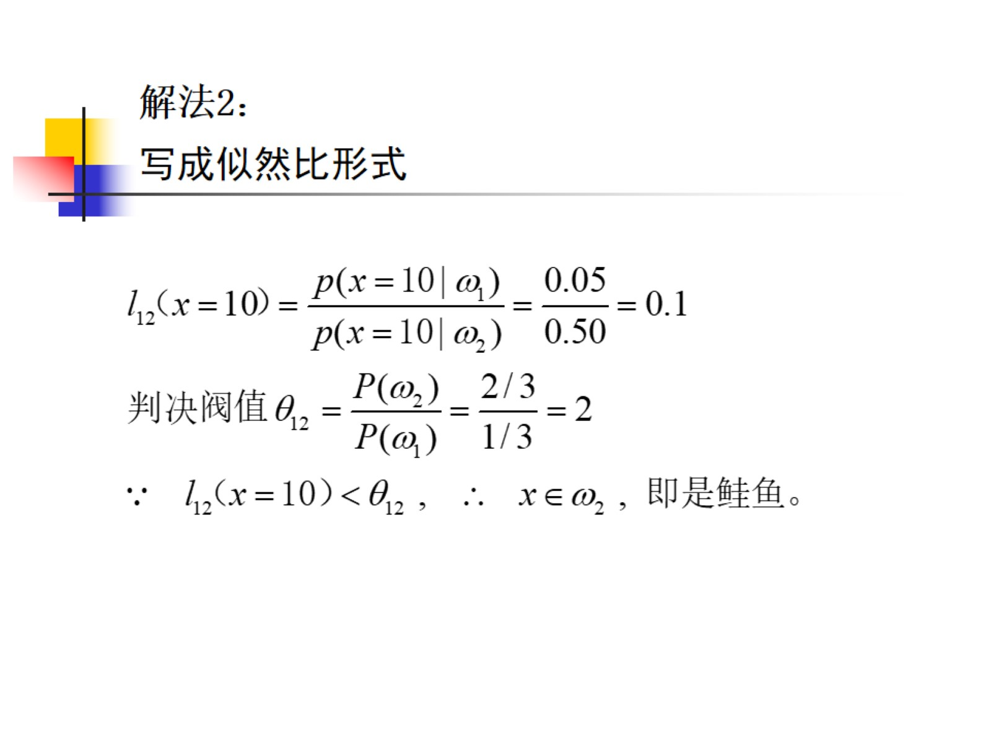

Slide 34
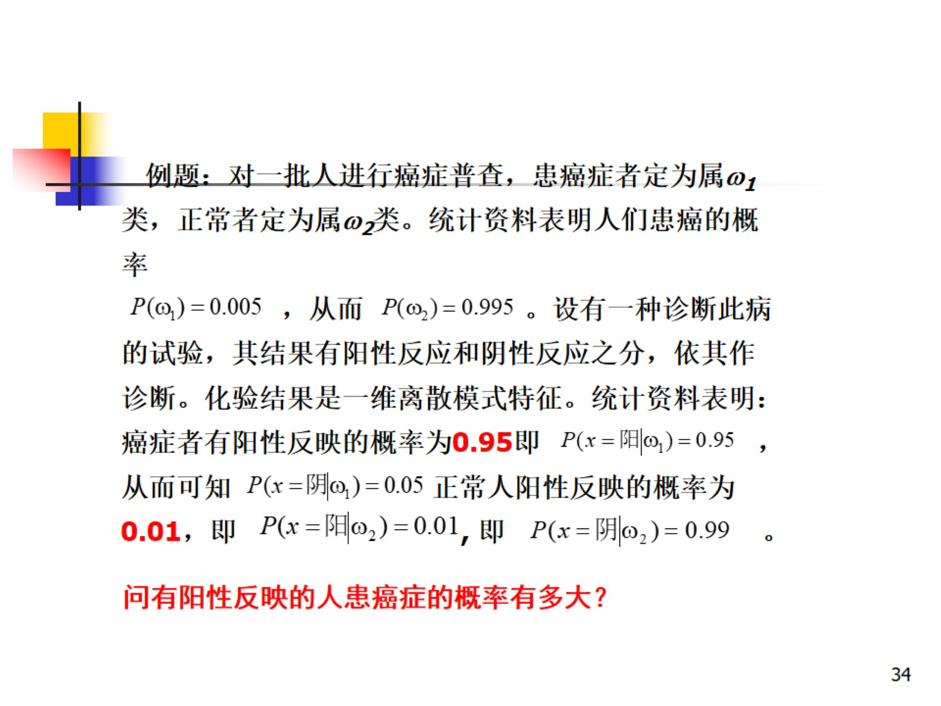

Slide 35
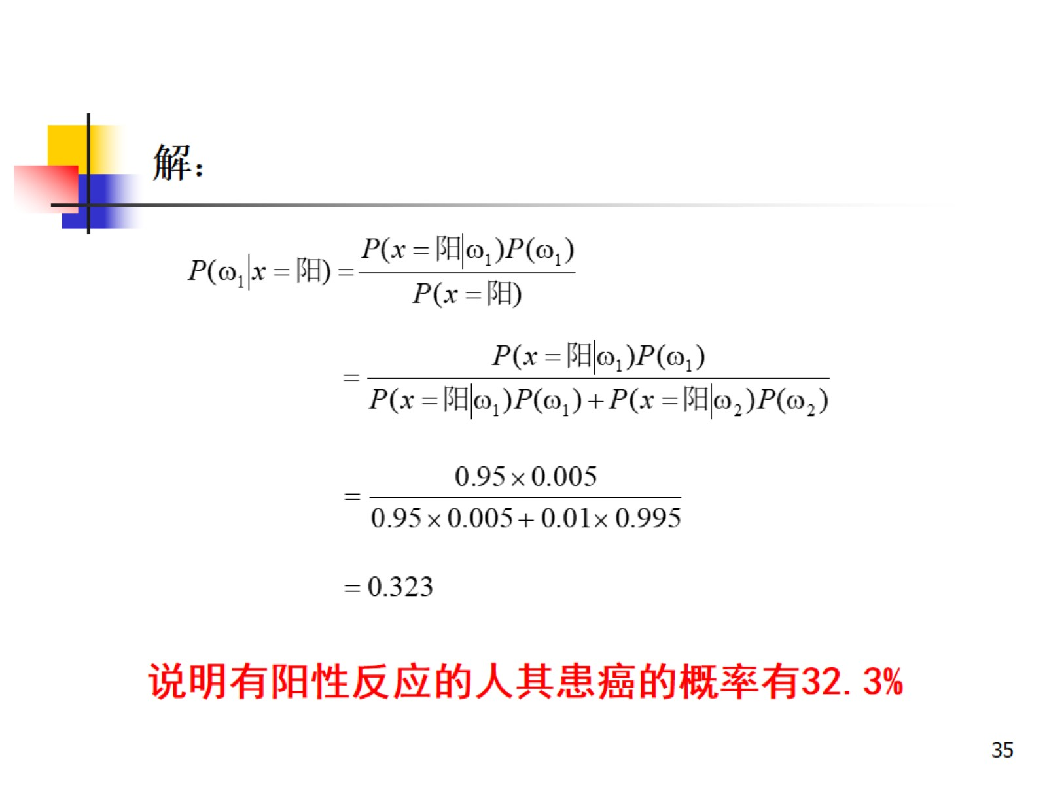

Slide 36
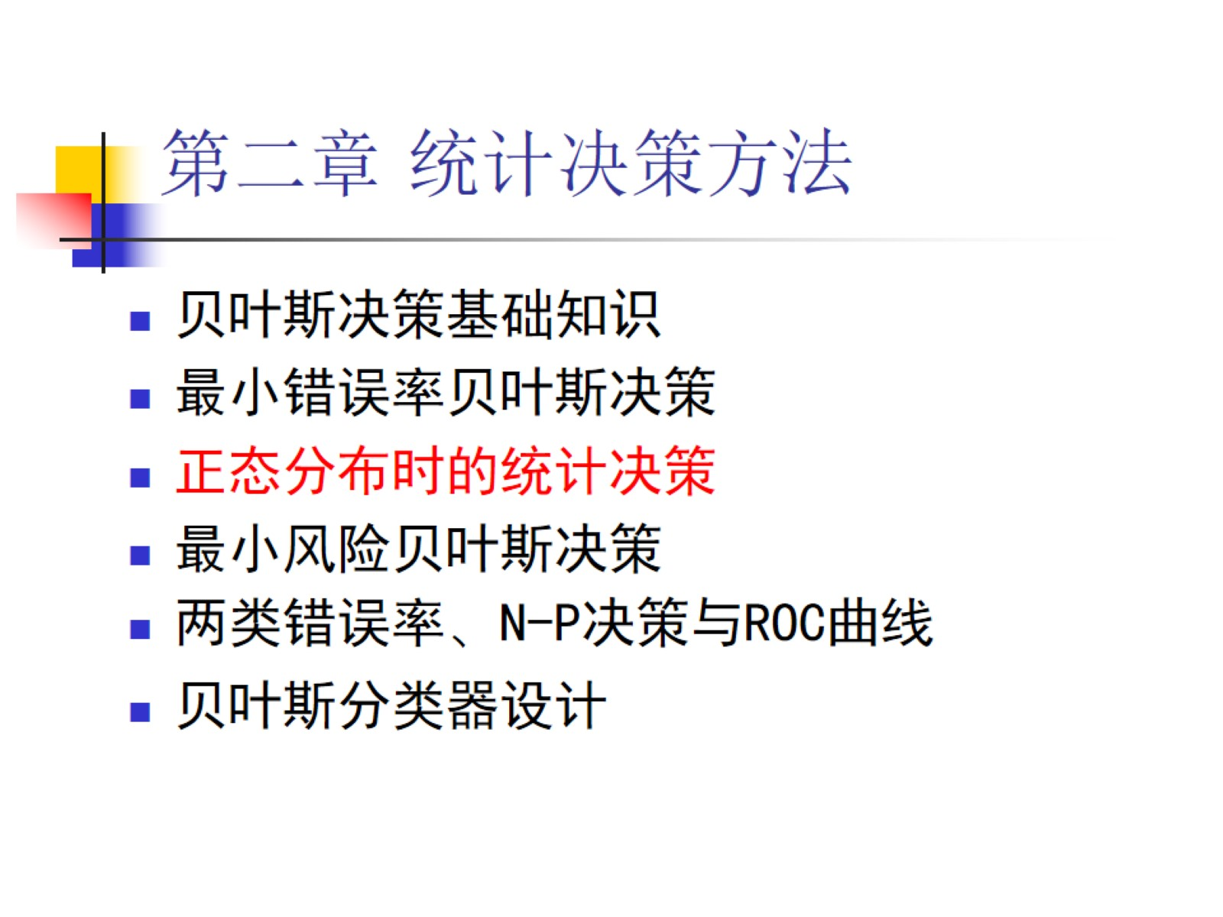
第二章 统计决策方法

Slide 37

秒答

Slide 38

正态分布时的统计决策

Slide 39
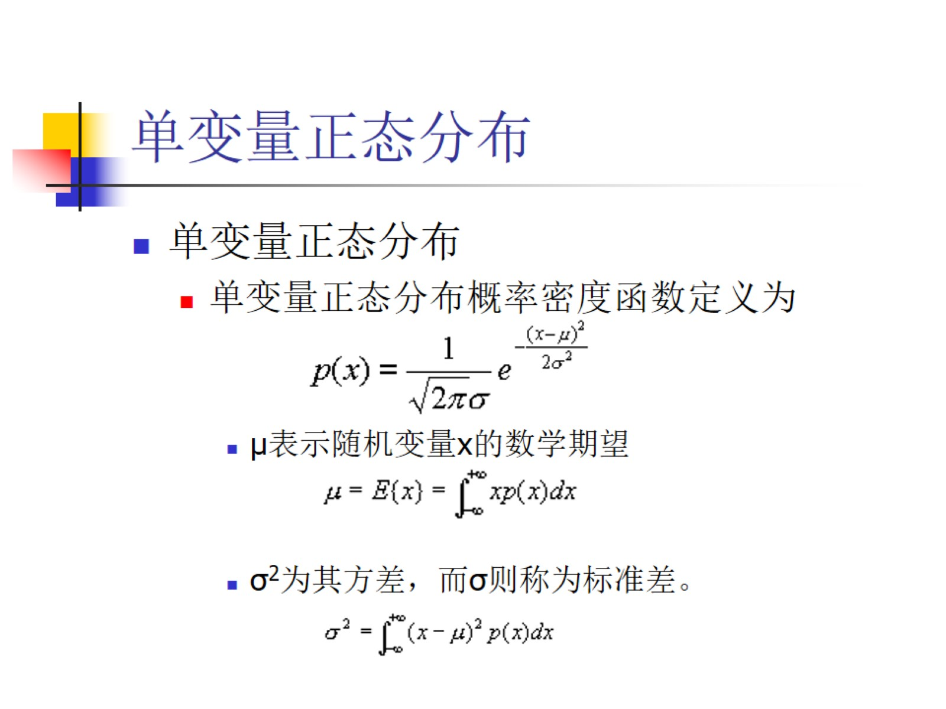
单变量正态分布

Slide 40
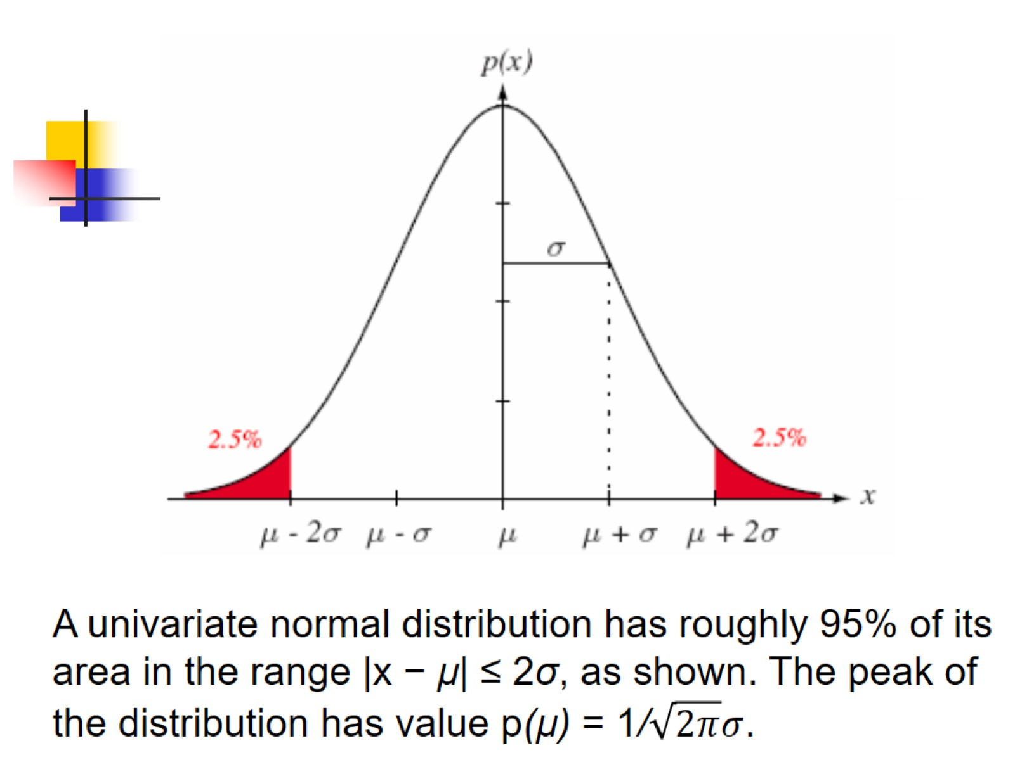

Slide 41
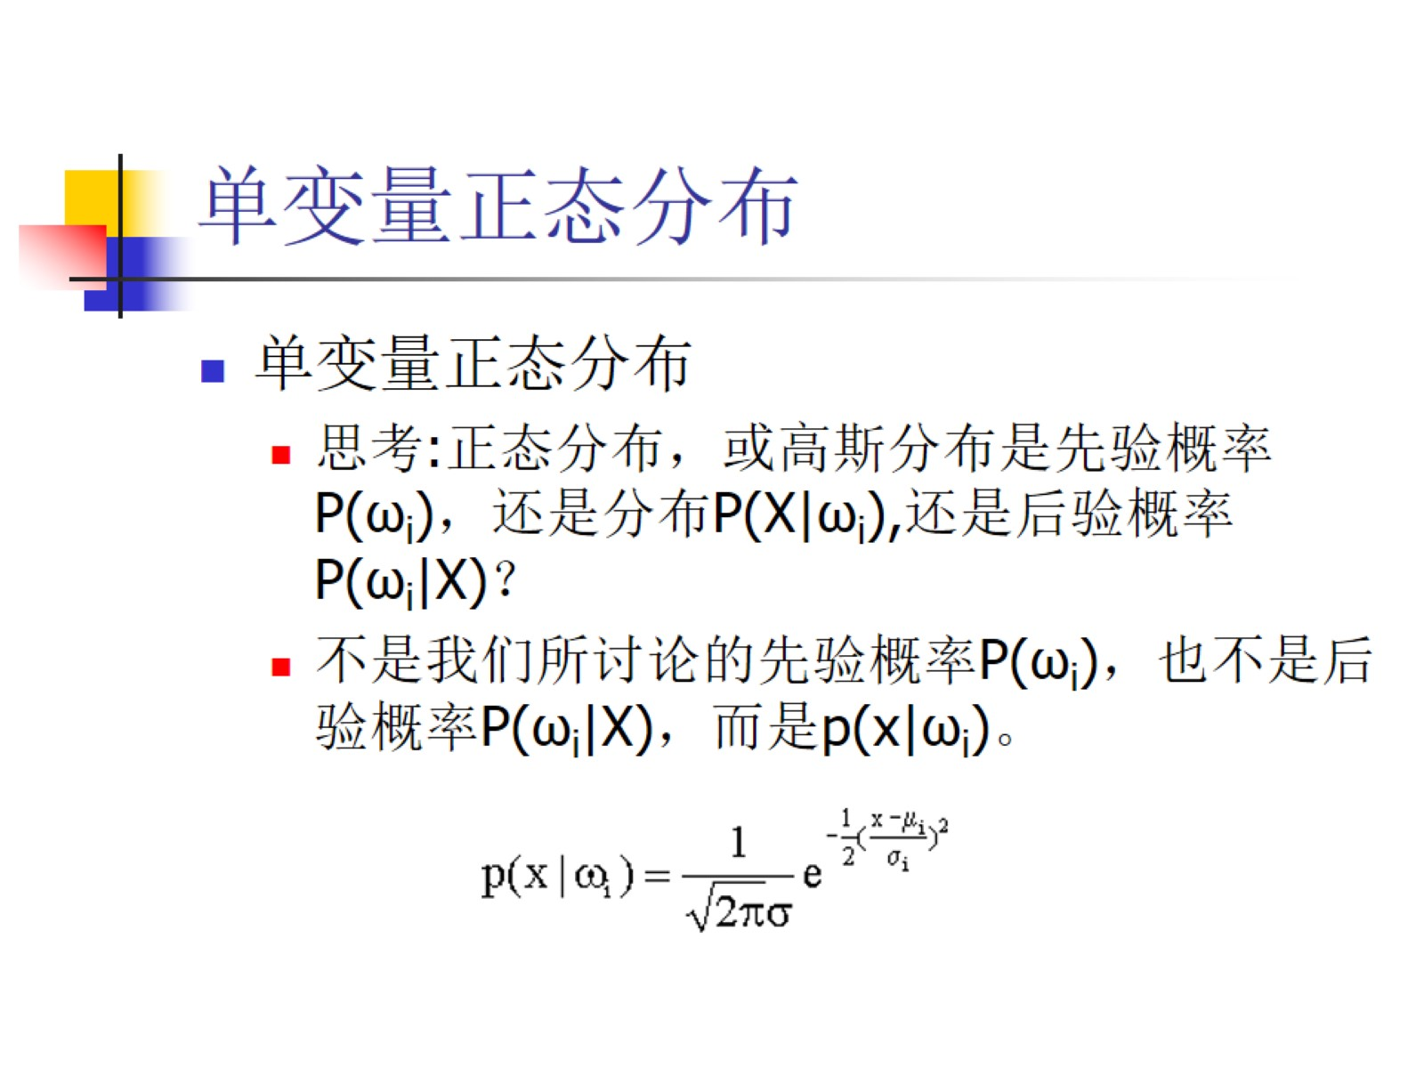
单变量正态分布

Slide 42
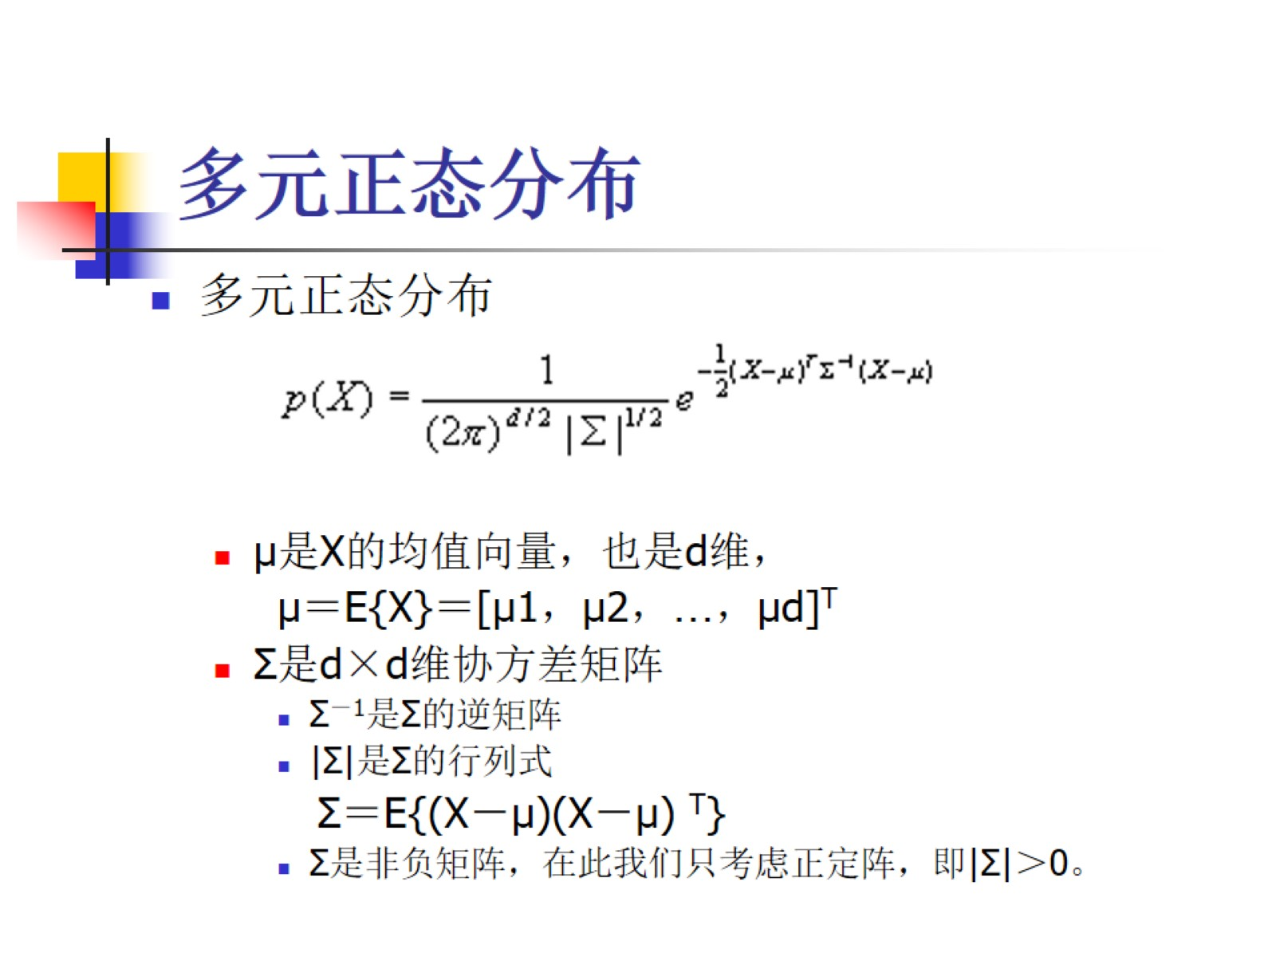
多元正态分布

Slide 43
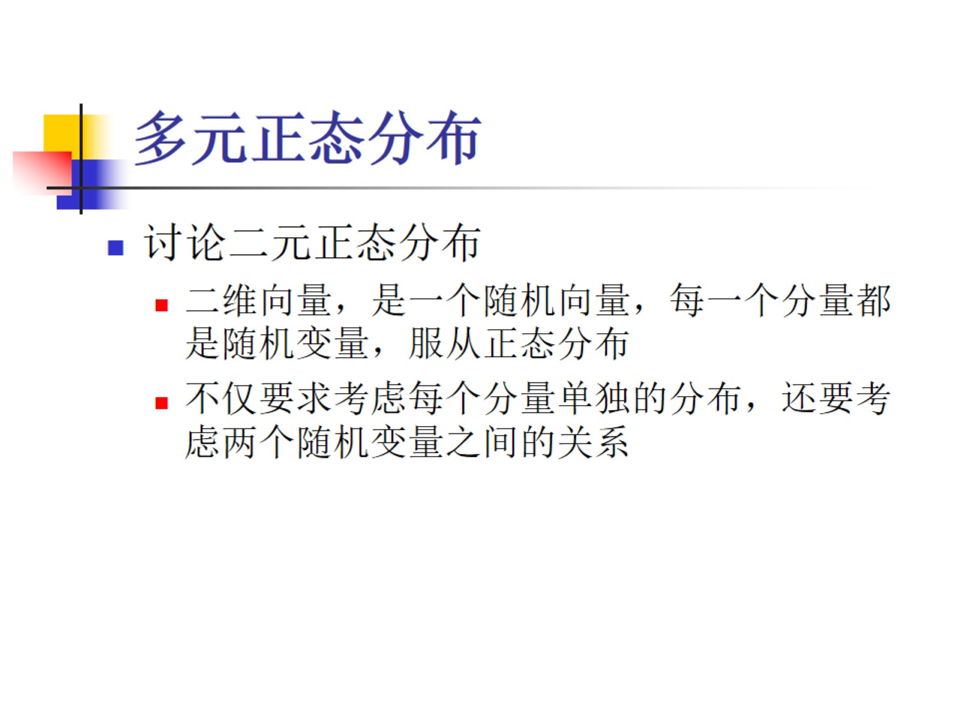
多元正态分布

Slide 44
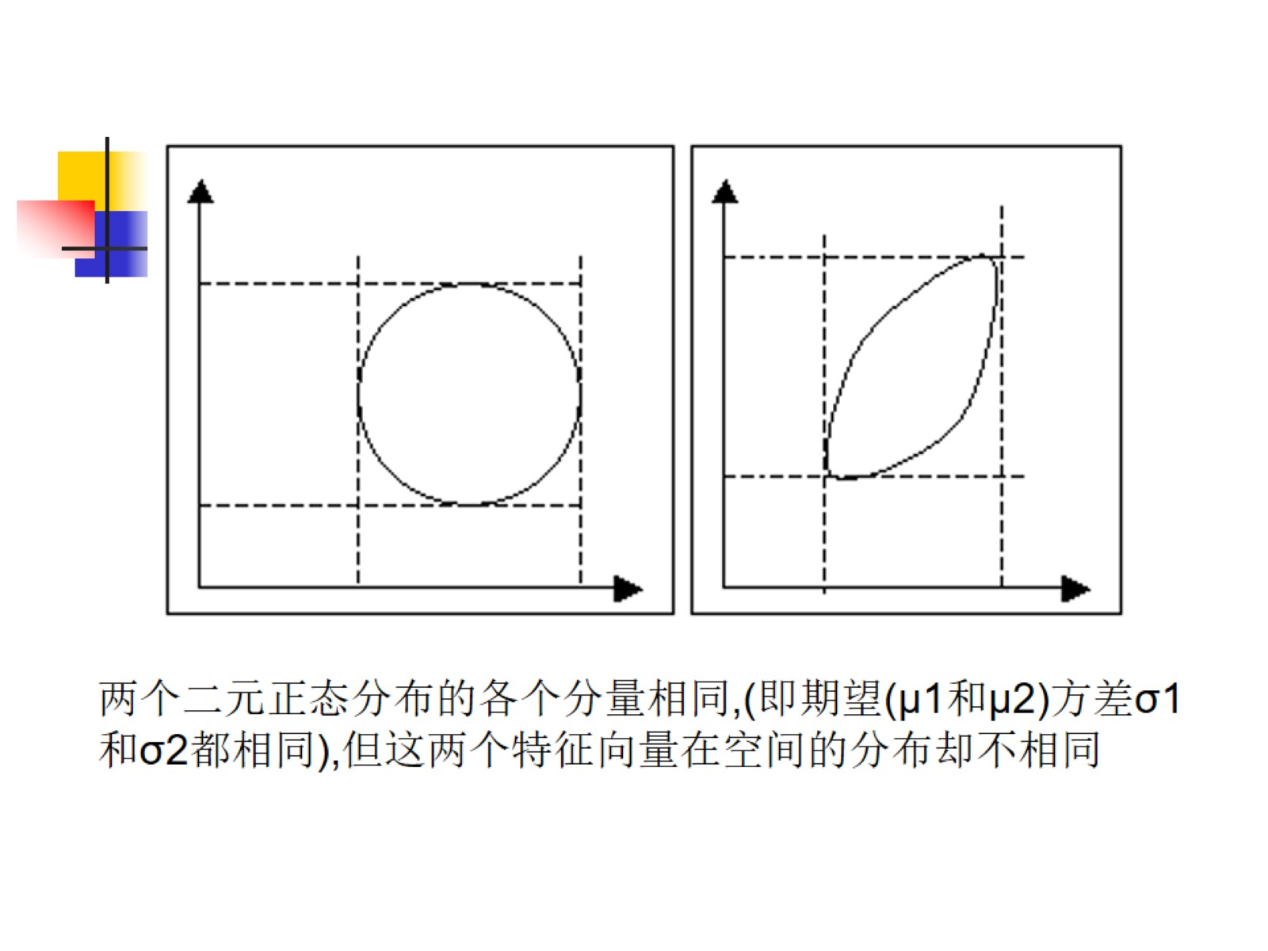

Slide 45
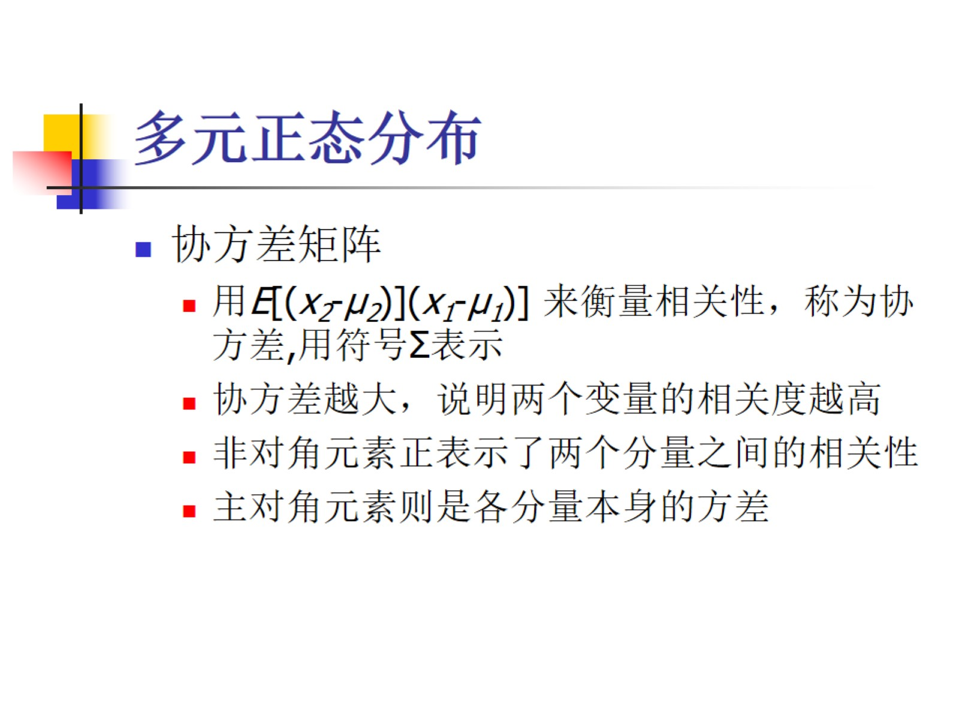
多元正态分布

Slide 46
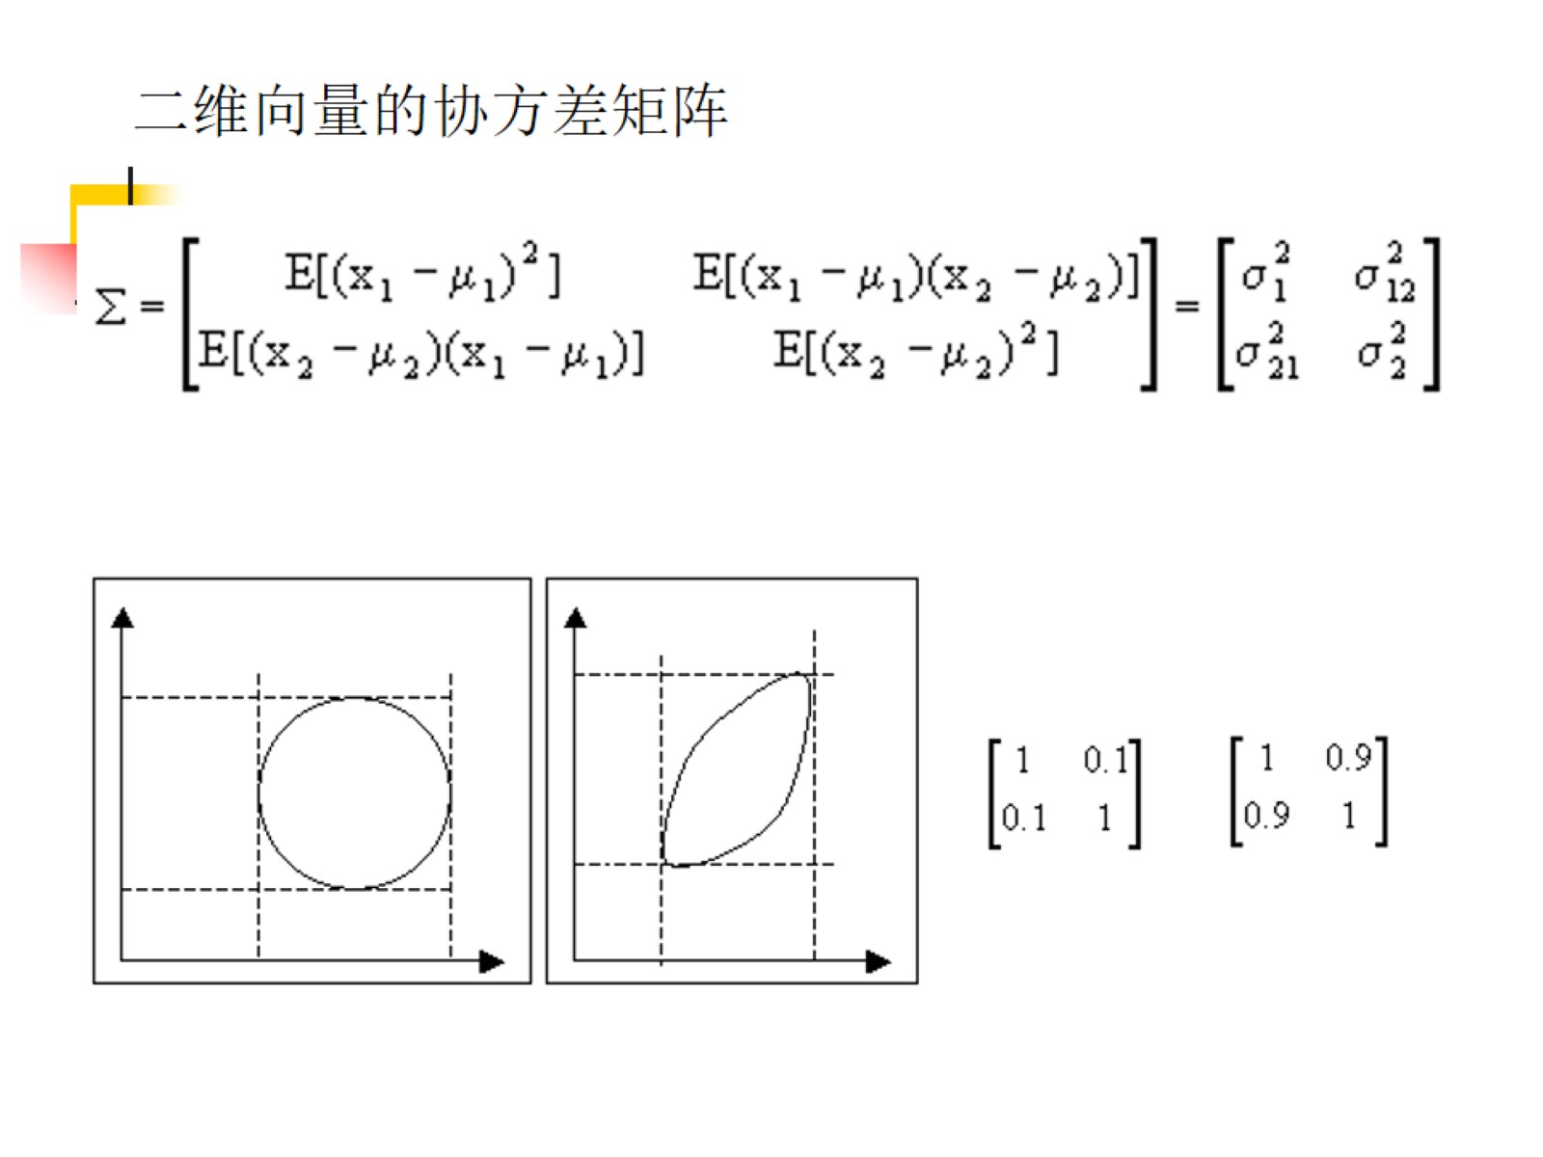

Slide 47

多元正态分布

Slide 48
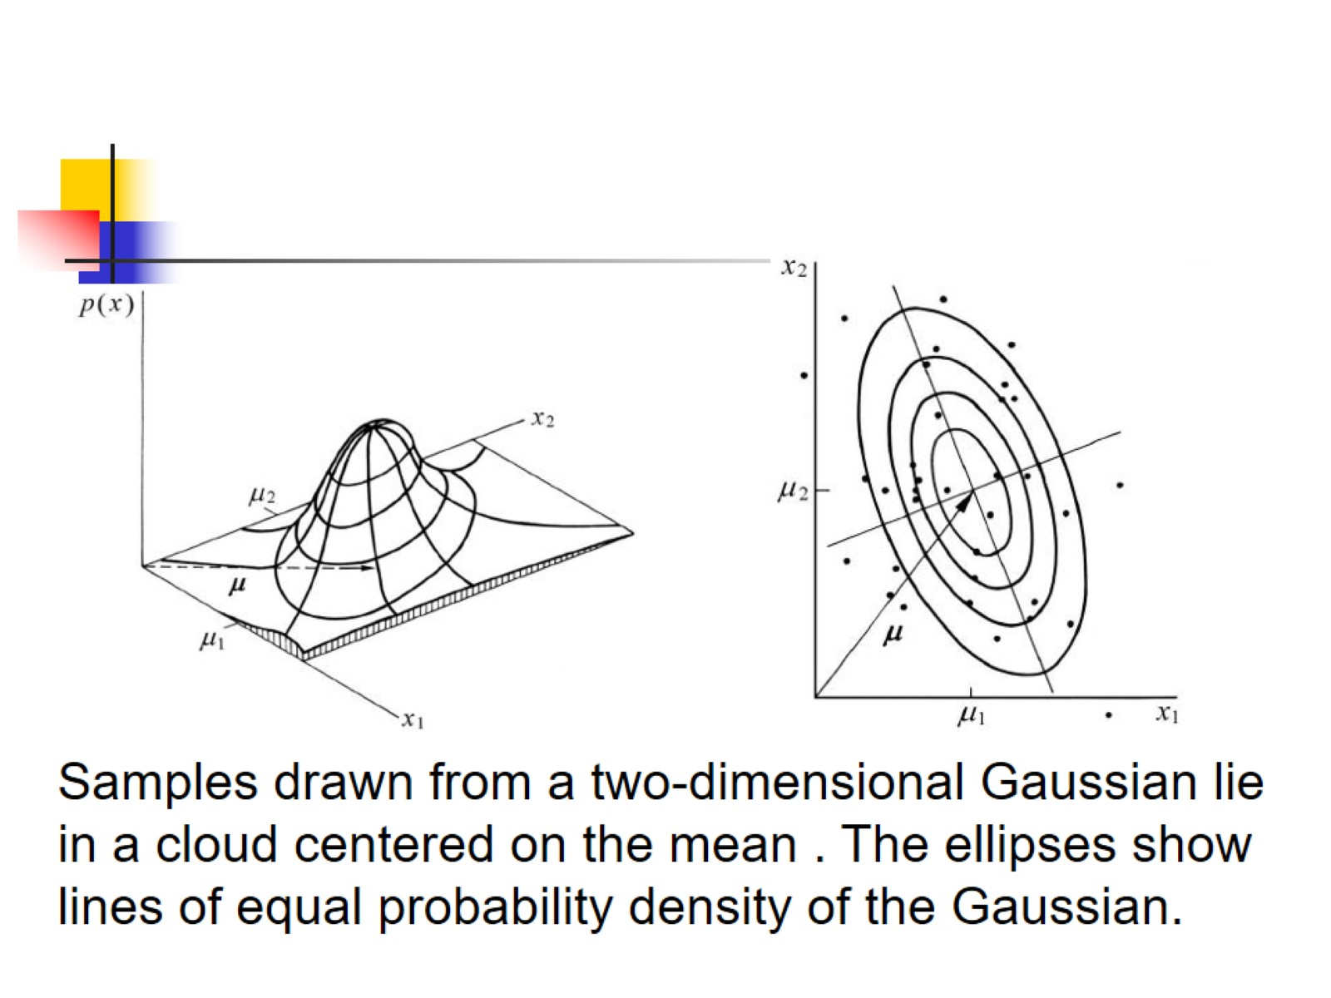

Slide 49
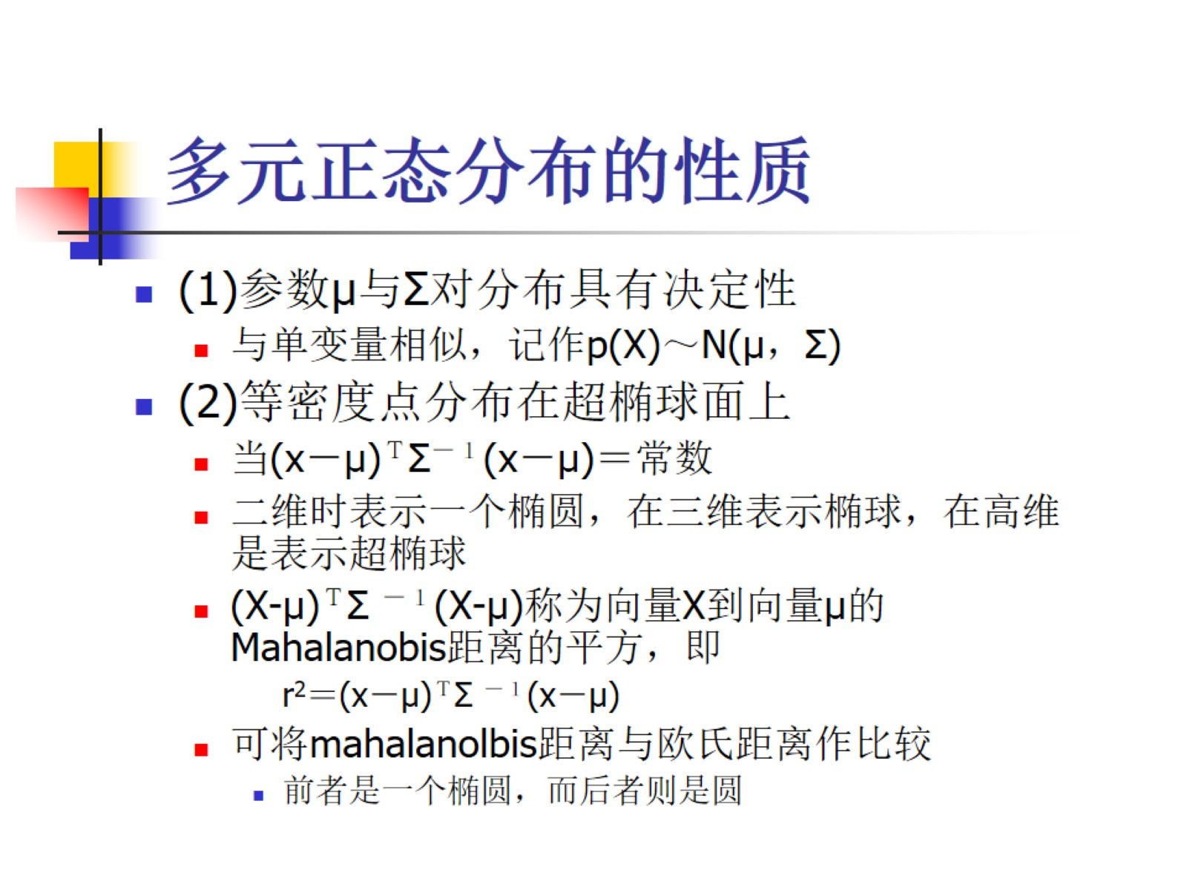
多元正态分布的性质

Slide 50
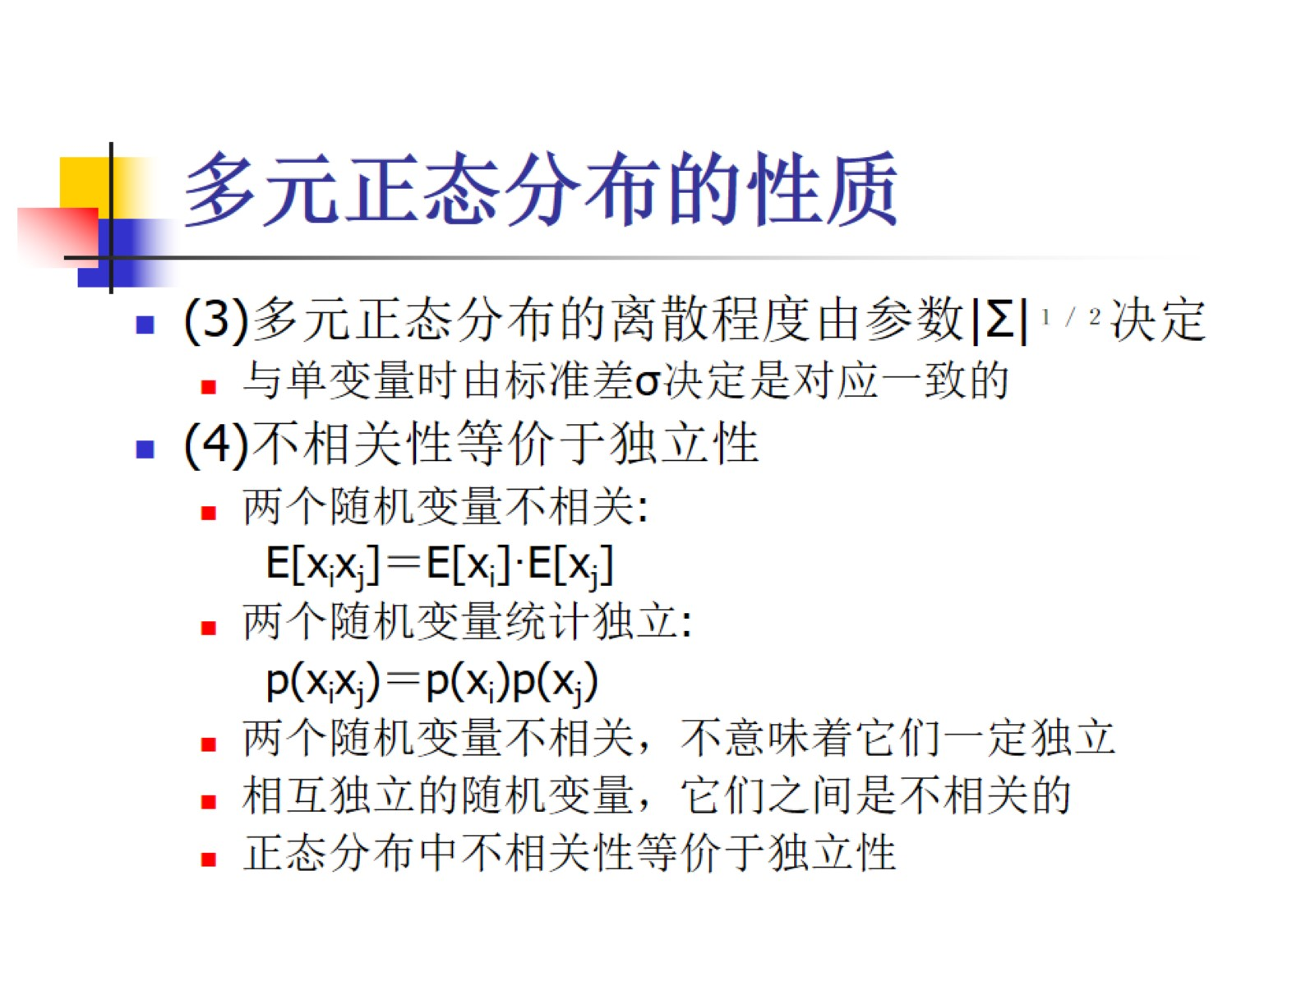
多元正态分布的性质

Slide 51
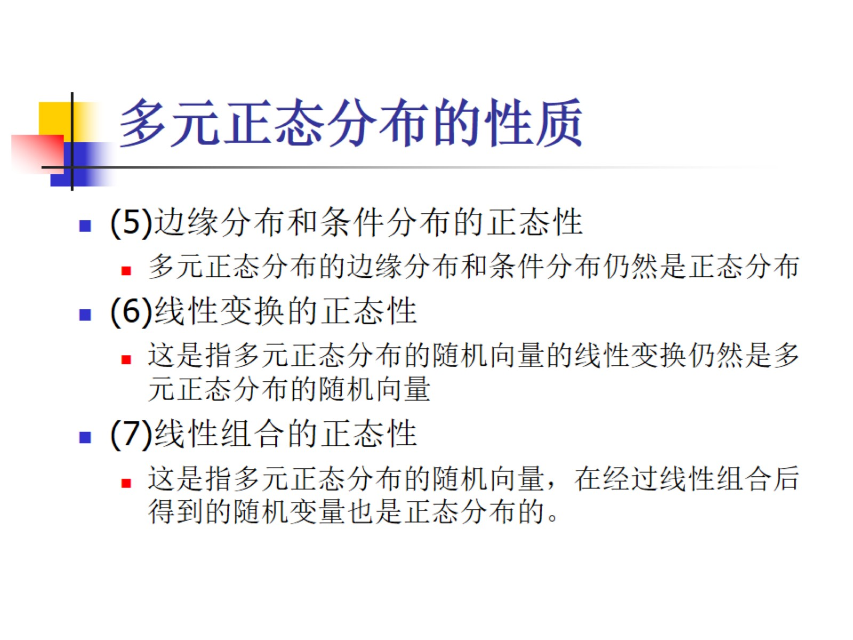
多元正态分布的性质

Slide 52
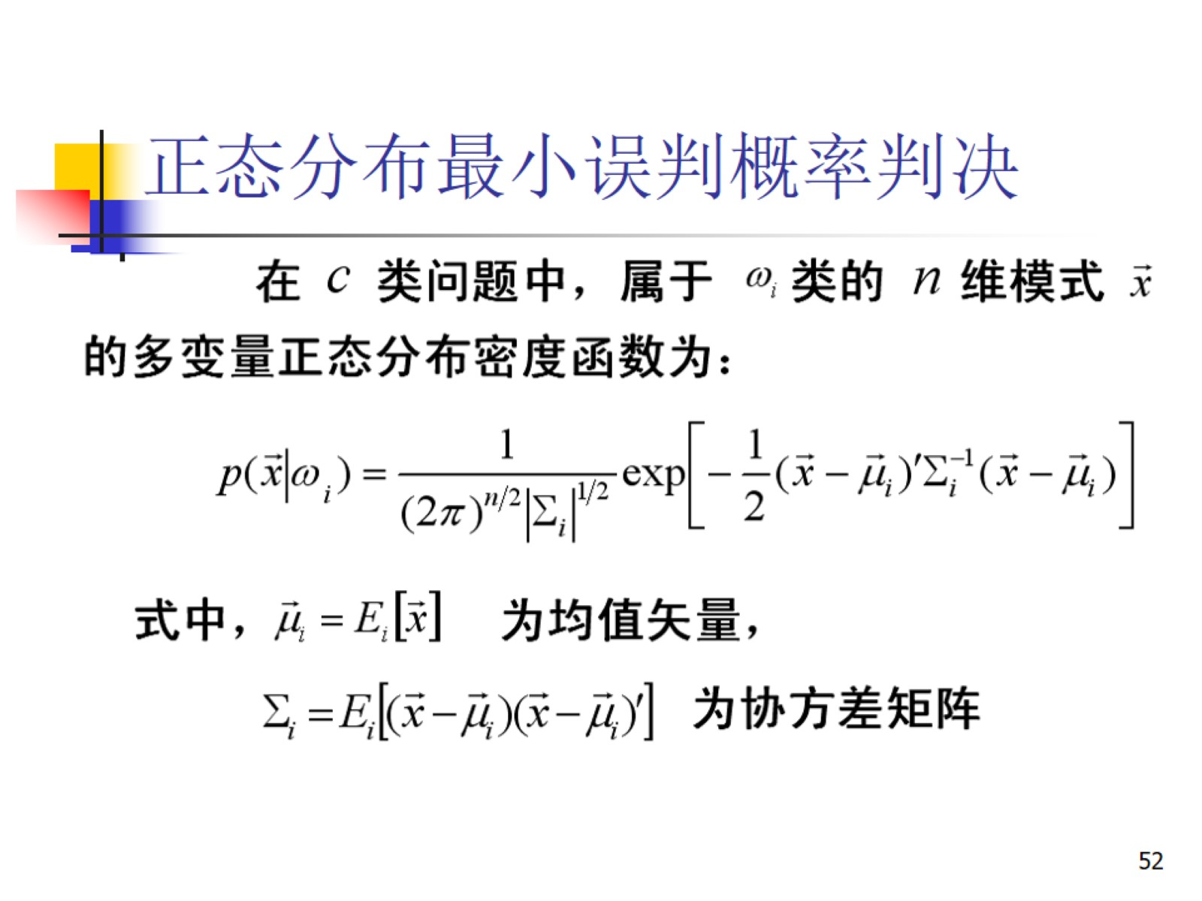
正态分布最小误判概率判决

Slide 53
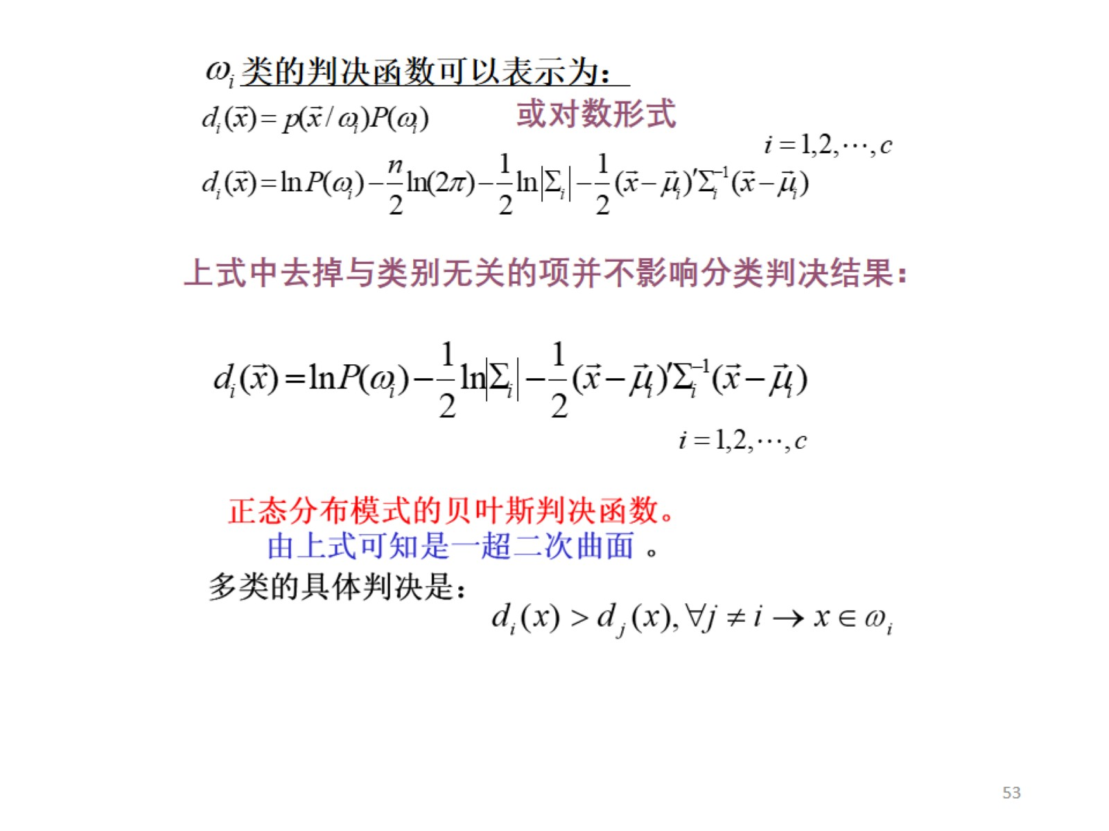

Slide 54
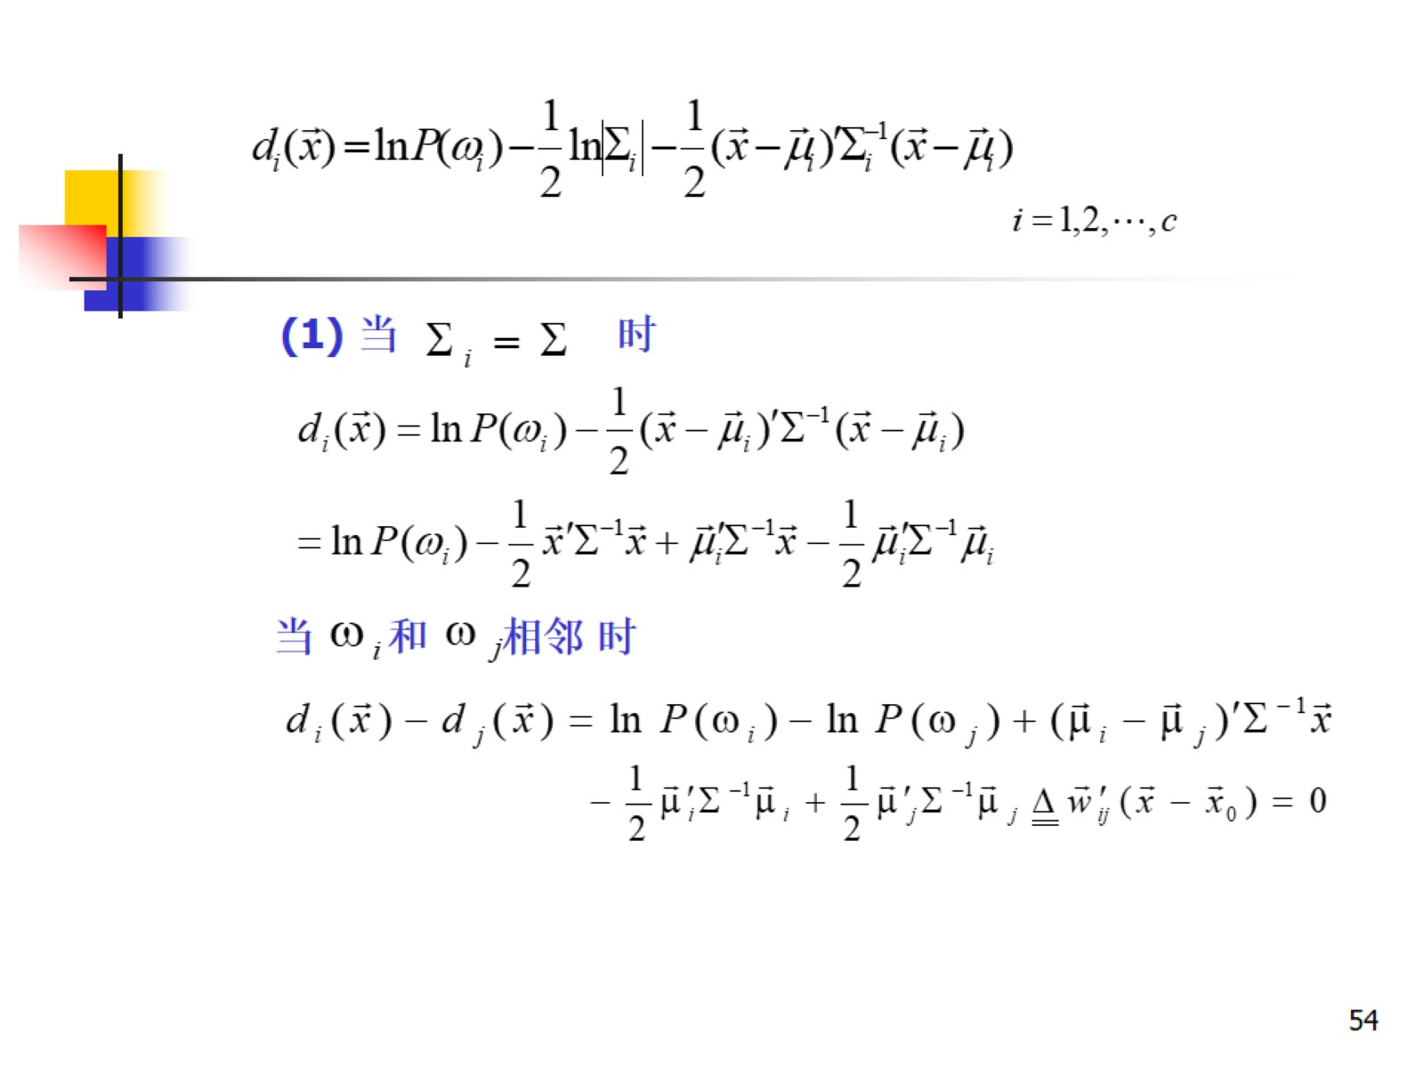

Slide 55
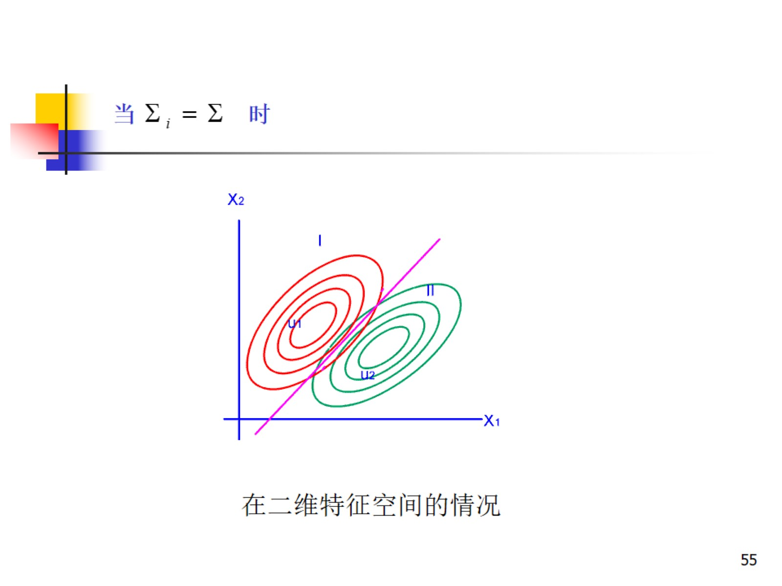

Slide 56
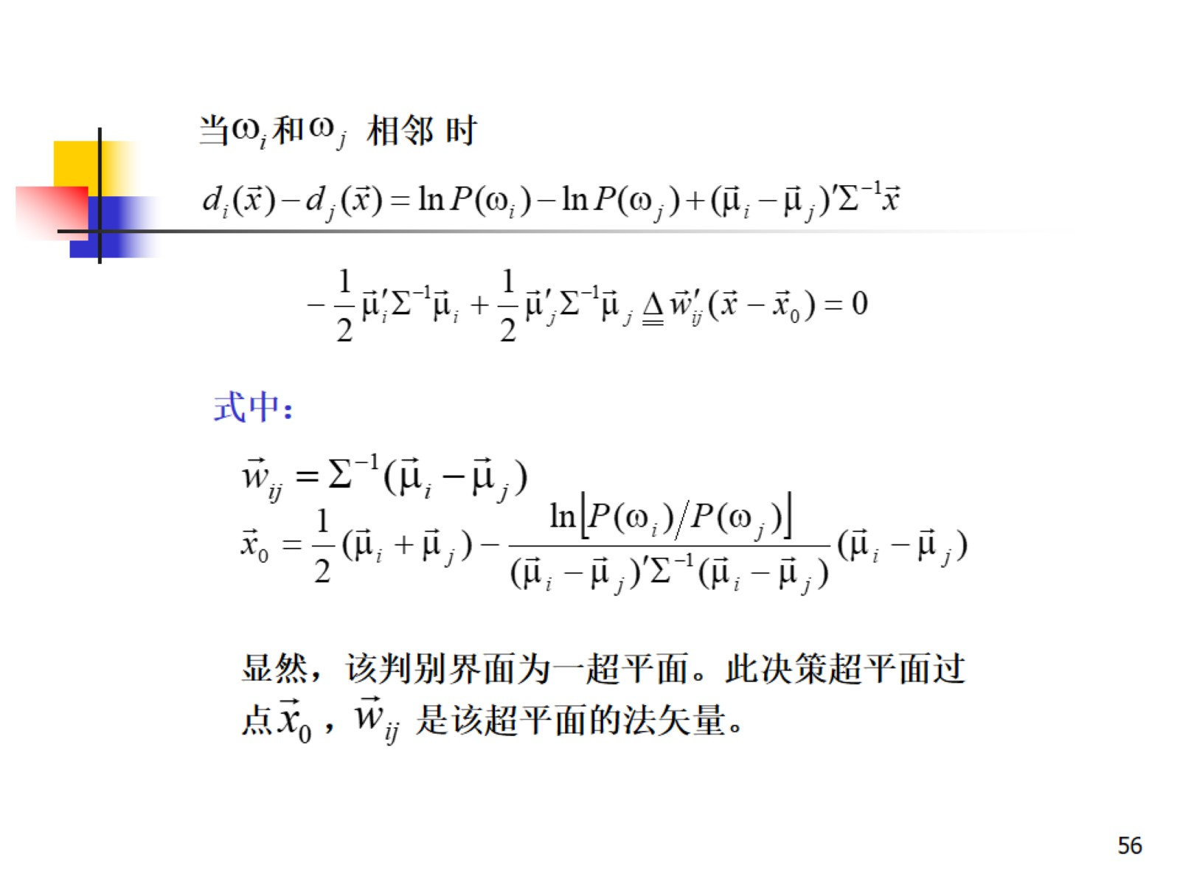

Slide 57
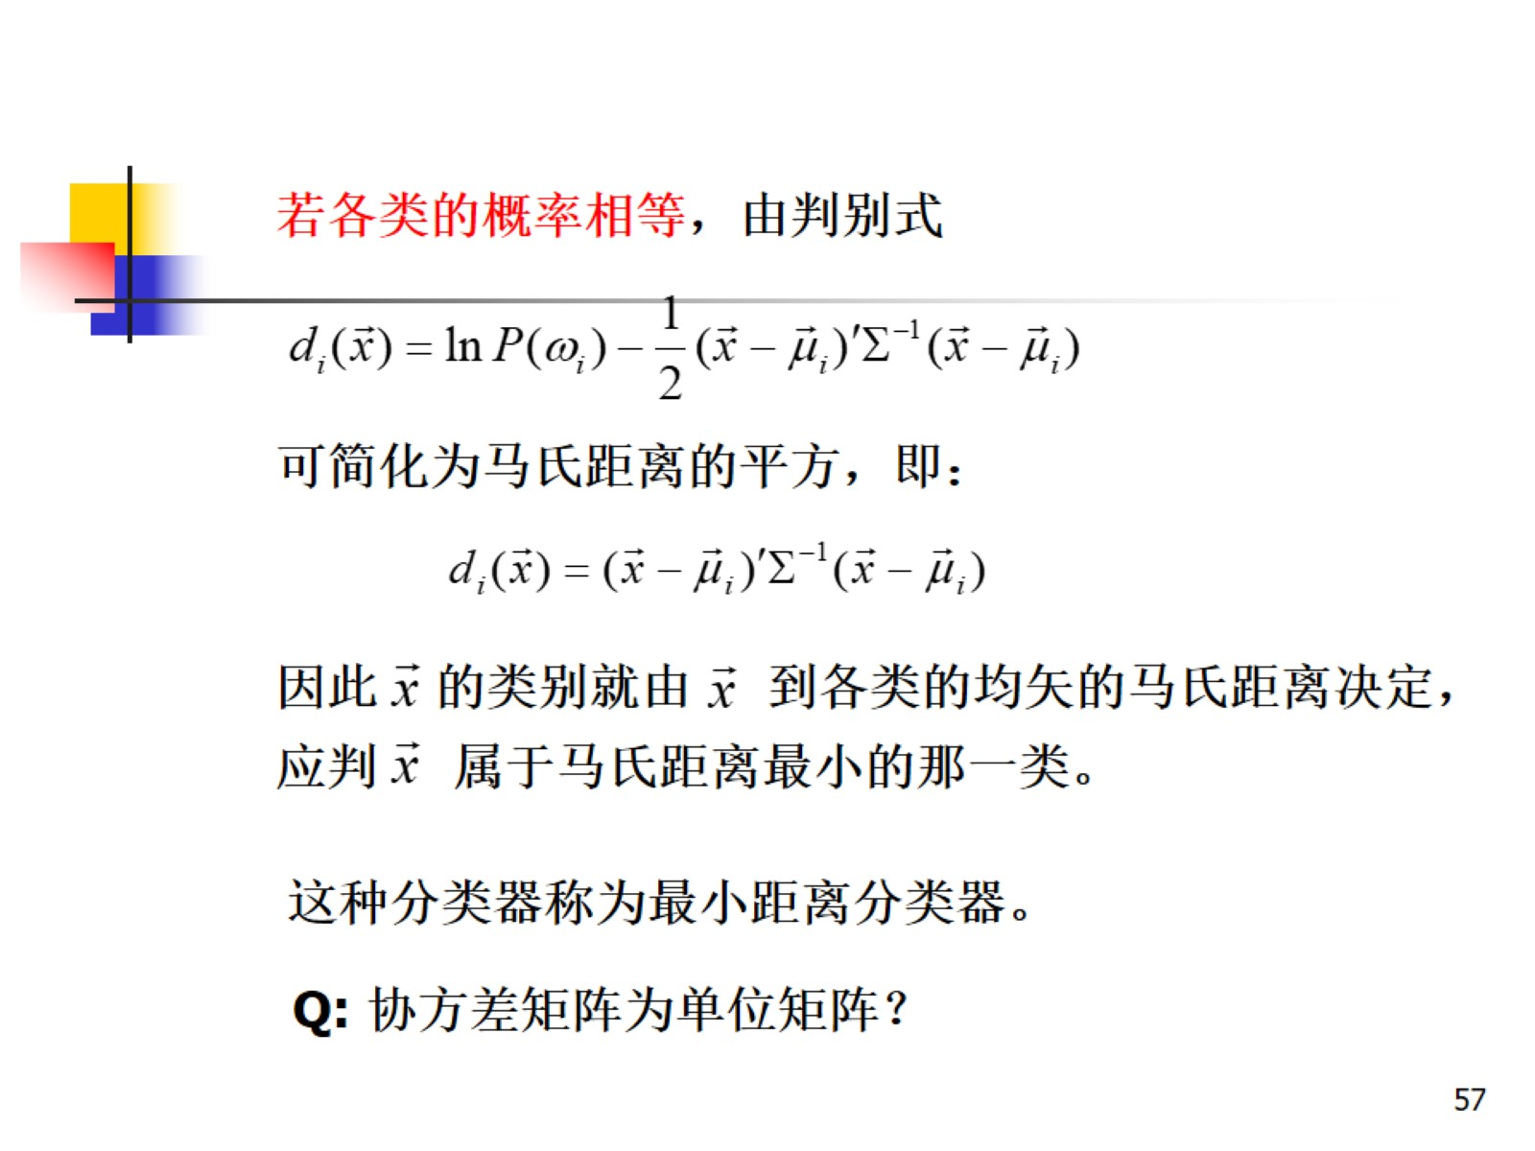

Slide 58

最小距离分类器情况

Slide 59

最小距离分类器情况

Slide 60

最小距离分类器情况

Slide 61

最小距离分类器情况

Slide 62

线性分类器

Slide 63


Slide 64


Slide 65

线性分类器

Slide 66

线性分类器

Slide 67

线性分类器

Slide 68

线性分类器

Slide 69

(2)

Slide 70


Slide 71

二维模式，Σ₁≠Σ₂的几种情况

Slide 72


Slide 73


Slide 74


Slide 75

线性分类器

Slide 76

线性分类器

Slide 77

第二章 统计决策方法

Slide 78


Slide 79


Slide 80


Slide 81

损失概念、损失函数与平均损失

Slide 82

决策-损失表

Slide 83

平均风险或期望风险

Slide 84


Slide 85


Slide 86


Slide 87


Slide 88


Slide 89


Slide 90

最小risk准则判决

Slide 91


Slide 92


Slide 93

第二章 统计决策方法

Slide 94


Slide 95


Slide 96


Slide 97


Slide 98


Slide 99


Slide 100

第二章 统计决策方法

Slide 101


Slide 102


Slide 103

N-P（Neyman—Pearson）判决

Slide 104


Slide 105


Slide 106


Slide 107


Slide 108


Slide 109


Slide 110


Slide 111


Slide 112


Slide 113


Slide 114


Slide 115


Slide 116


Slide 117


Slide 118


Slide 119

第二章 统计决策方法

Slide 120


Slide 121

PR曲线（Precision-Recall Curve）

Slide 122

ROC曲线

Slide 123

ROC曲线

Slide 124


Slide 125


Slide 126


Slide 127

第二章 统计决策方法

Slide 128

判别函数、决策面与分类器设计

Slide 129

判别函数、决策面与分类器设计

Slide 130

判别函数、决策面与分类器设计

Slide 131

判别函数、决策面与分类器设计

Slide 132

判别函数、决策面与分类器设计

Slide 133

判别函数、决策面与分类器设计

Slide 134


Slide 135


Slide 136


Slide 137


Slide 138

最小最大决策

Slide 139

序贯分类 sequence classification

